Slide 1
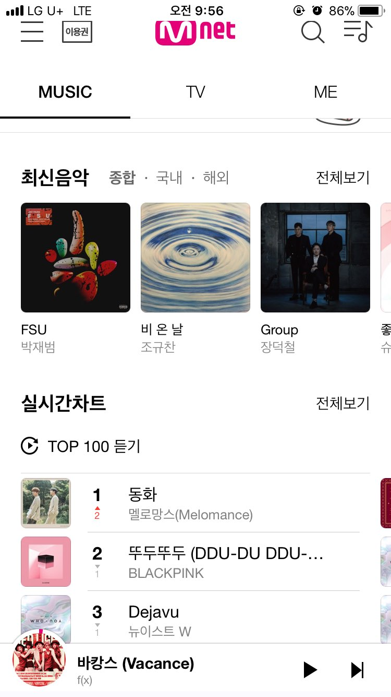
Mnet 메인페이지
1
메인페이지 - 1
1
2
3
4
전체 메뉴를 볼 수 있는 아이콘.
이용권 종류 및 구매를 할 수있는 버튼
검색
현재 재생중인 재생 목록
음원 카테고리
Mnet에서 상영하는 프로그램 클립과 프로그램 참여 이벤트 소개
주제별 추천 노래, 지금 인기있는 곡, 오늘의 태그등 의 노래 추천
음악 추천 카테고리
8번의 목록 전체 보기
실시간 TOP 100 차트
1
5
6
7
2
3
8
9
4
5
10

Slide 2
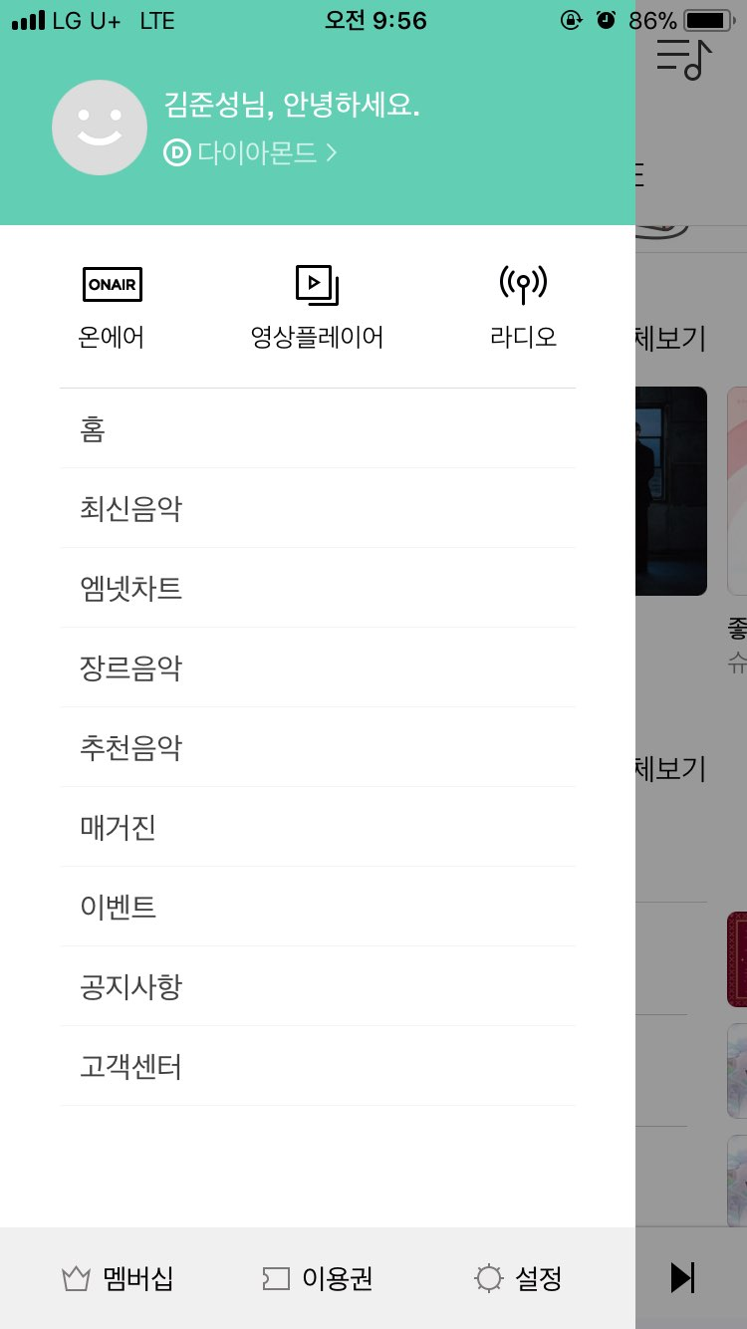
전체 메뉴
전체 메뉴 - 1
1
2
사용자 지정 프로필 사진 프로필 사진 설정 화면으로 이동
환영 메시지 (회원 이름)님. 안녕하세요.
회원 등급 멤버십설명 및 혜택페이지로 이동
온 에어 Mnet Tv 스트리밍
영상플레이어 Mnet Tv프로그램 클립 등 제공 화면으로 이동
라디오 테마 별 추천 음악 스트리밍서비스로 이동.
홈 메인 페이지로 이동.
최신음악 최신음악 소개 화면으로 이동.
엠넷차트 (실시간, 주간, 엠카, 시대별)음원 차트 화면으로 이동.
장르음악 장르별 음악소개 화면으로 이동.
추천음악(공개playlist, 나의 맞춤 추천 라디오, 영상플레이리스트, 인기 제작자, Tv음악 시대별) 플레이리스트 등 사용자에게 음원 추천 서비스로 이동.
매거진(가수들의 소식들) 가수들의 기사 소개 페이지로 이동.
이벤트 이벤트 페이지로 이동.
공지사항 Mnet관련 공지사항 화면으로 이동.
고객센터 고객센터
1
3
2
4
5
6
3
7
4
8
5
9
10
10
11
12
13
14
15

Slide 3
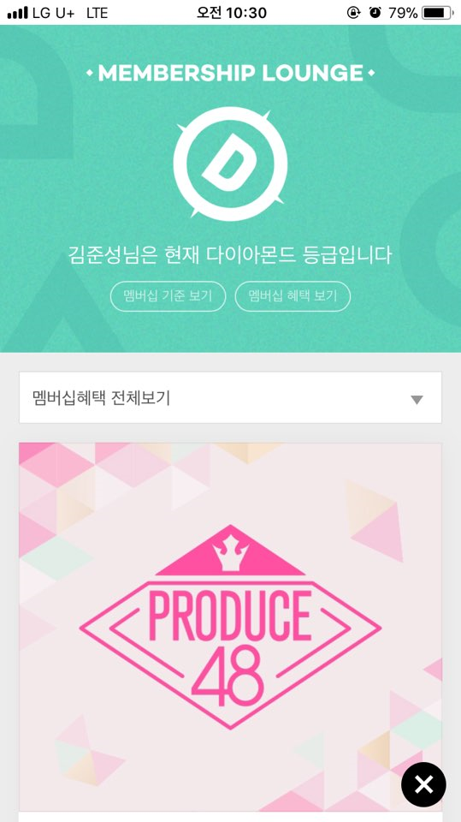
멤버십
멤버십 메인 - 1
회원 이름 과 등급 소개 (회원이름)님은 (등급 명)등급입니다.
멤버십 기준 보기
멤버십 혜택 보기
멤버십혜택 전체보기(내 등급 혜택 보기)
이벤트 목록
1
2
3
1
4
2
3
5
4
10
5

Slide 4
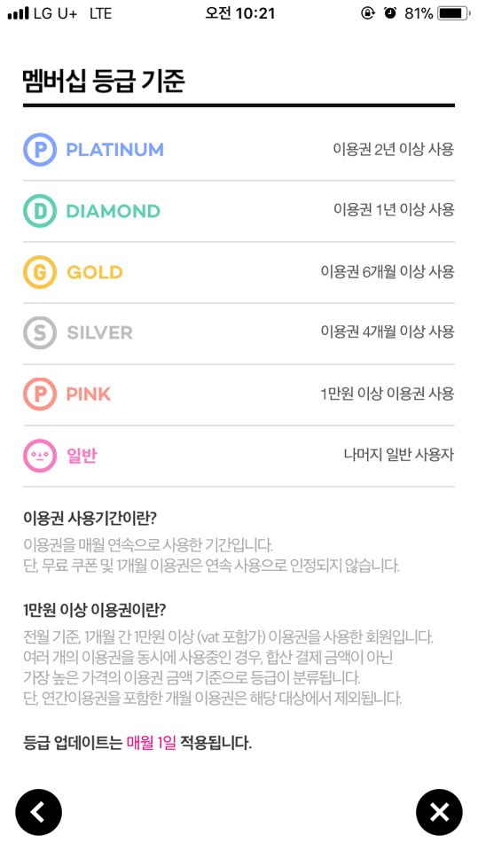
멤버십 등급 기준
멤버십 등급 기준
PLATINUM : 이용권 2년 이상 사용
DIAMOND : 이용권 1년 이상 사용
GOLD : 이용권 6개월 이상 사용
SILVER : 이용권 6개월 이상 사용
PINK : 1만원 이상 이용권 사용
일반 : 나머지 일반 사용자
등급 업데이트 날짜.
등급 업데이트는 (매월 1일) 적용됩니다.
1
1
2
3
4
5
10
1

Slide 5
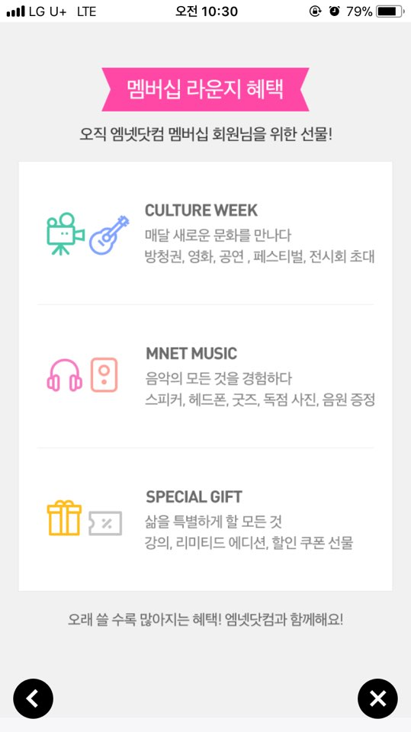
멤버십
멤버십 혜택 - 2
멤버십 혜택
CULTURE WEEK
매달 새로운 문화를 만나다 방청권,영화, 공연, 페스티벌, 전시호 초대
MNET MUSIC
음악의 모든 것을 경험하다. 스피커, 헤드폰, 굿즈, 독점 사진, 음원 증정
SPECIAL GIFT
삼을 특별하게 할 모든 것 강의, 리미티드 에디션, 할일 쿠폰 선물
1
2
3
1
4
5
10

Slide 6
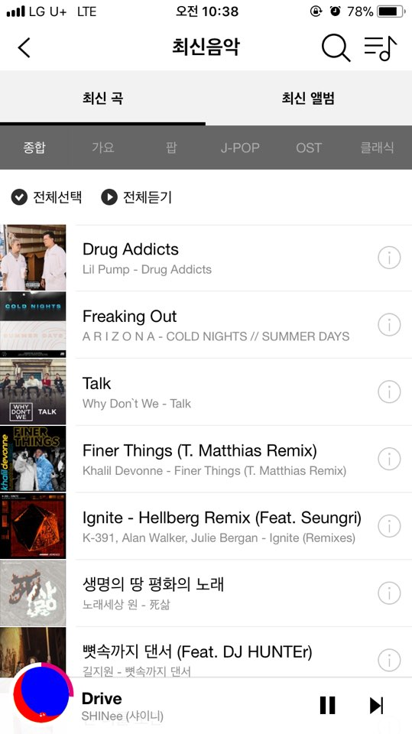
최신 음악
최신 음악 - 1
7
최신 곡 카테고리 별 최신 곡 목록을 보여준다.
최신 앨범 최신 앨범 목록을 보여준다.
최신 곡 또는 최신 앨범의 카테고리 ( 종합, 가요, 팝, JPOP, OST, 클래식)
노래 목록의 전체 선택 버튼
노래 목록 전체 듣기버튼
음원 정보 앨범사진, 노래제목, 가수명
페이지 제목
1
2
2
3
3
4
5
4
6
5
10

Slide 7
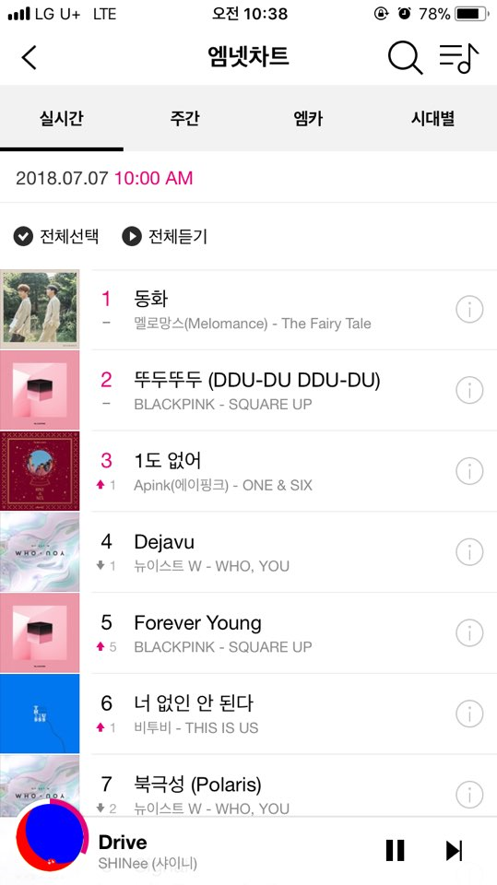
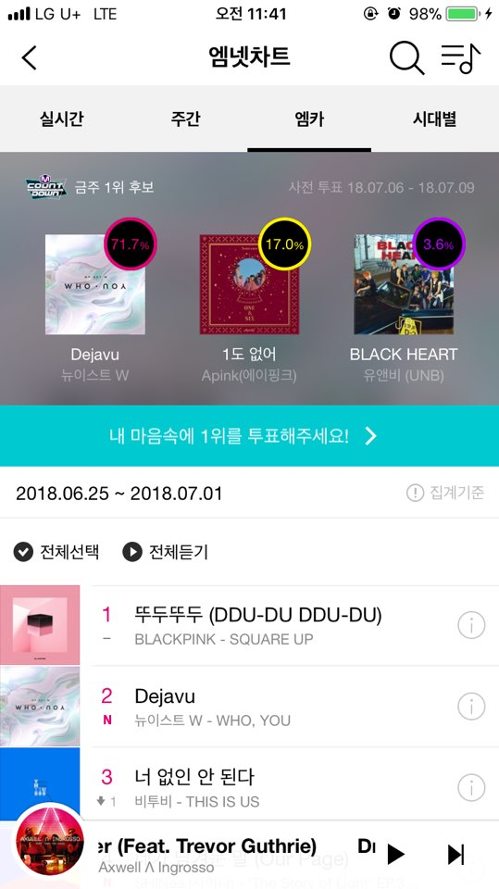
엠넷 차트
엠넷 차트 - 1
차트 카테고리 실시간, 주간, 엠카, 시대별
업데이트 날짜와 시간. 년도.월.일 시:분 (AM/PM) 듣기 40% 다운로드 60% 기준으로 차트 순위정한다.
차트 카테고리에서 엠카를 선택하면 1위 2위 3위 곡을 보여주고 1위 투표 버튼이 제공된다.
투표하기를 누르면 투표& 차트로 이동된다.
1
1
2
2
3
4
5
3
10
4

Slide 8
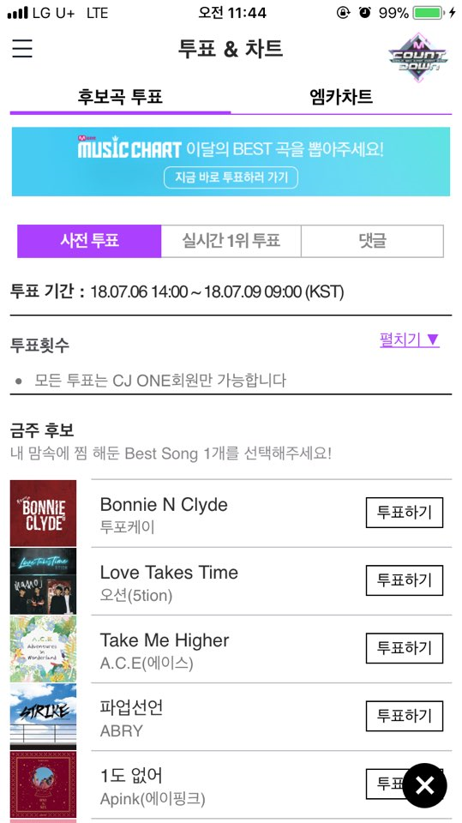
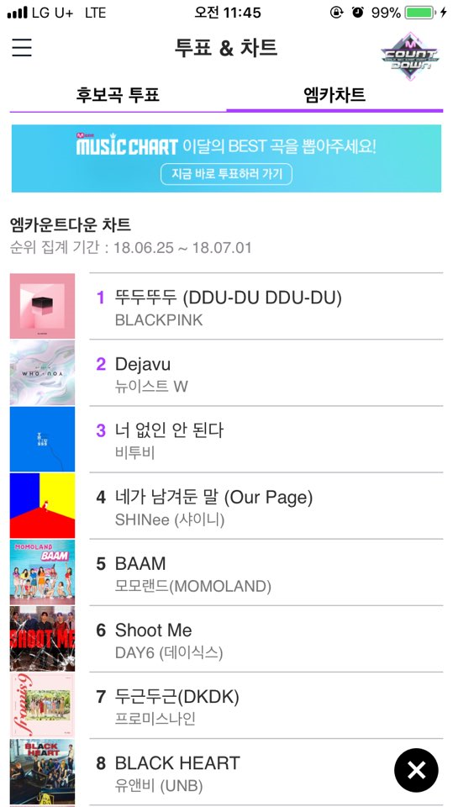
엠카 투표 & 차트
투표 & 차트 - 1
후보곡 투표
엠카차트
사전투표, 실시간 1위 투표, 댓글
투표 기간 안내 년.월.일. 시:분 ~ 년.월.일 시:분
투표횟수 펼치기 버튼을 누르면 안내 메시지 제공 모든 투표는 CJ ONE회원만 가능합니다. 투표기간 중 유료가입여부에 따른 개별 투표횟수 부여 로그인한 무료회원 1회, 엠넷 유료회원 2회 투표 유의 사항 M COUNTDOWN 차트에 반영되는 사전 온라인 투표 득표육은 소수점 첫째자리를 반올림한 수치로 모든 후보의 득표율 총 합계가 100%를 초과, 미달될 수 있음.
금주 후보 내 맘속에 찜해둔 Best Son 1개를 선택해주세요! 커버사진, 제목, 가수명, 투표하기버튼
1
2
1
2
3
3
7
4
4
8
5
5
10
6

Slide 9
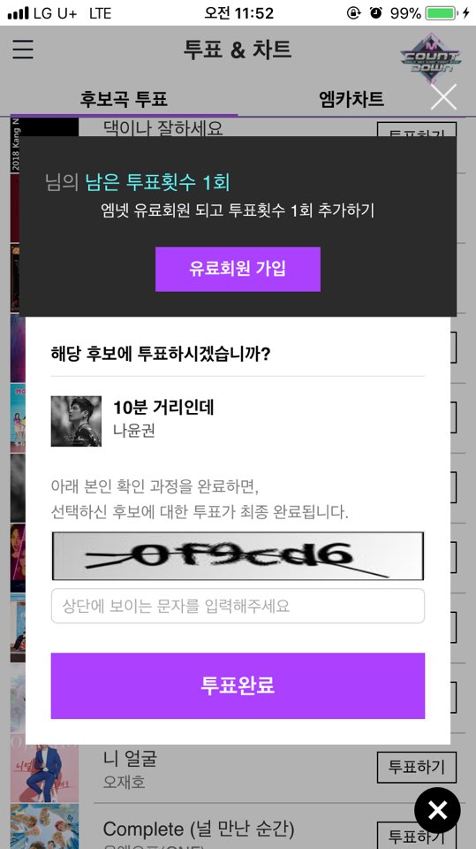
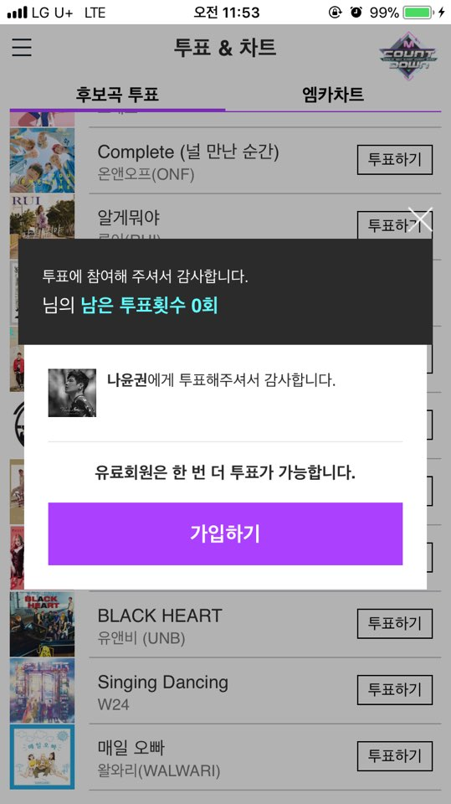
투표횟수 안내와 투표권 1회 추가획득 방법 안내 님의 남은 투표 횟수 (1회) 엠넷 유료회원 되고 투표횟수 1회 추가하기
투표 여부 묻기 해당 후보에 투표하시겠습니까? 사진, 제목, 가수명
선택하신 후보에 대한 투표가 최종 완료됩니다. (랜덤 문구) 입력하기.
감사 메시지 투표에 참여해 주셔서 감사합니다. 님의 남은 투표횟수 (0회)
(투표한 가수)에게 투표해주셔서 감사합니다.
유료회원은 한 던 더 투표가 가능합니다. 가입하기 버튼
1
2
3
1
4
4
5
2
10
5
3
6

Slide 10
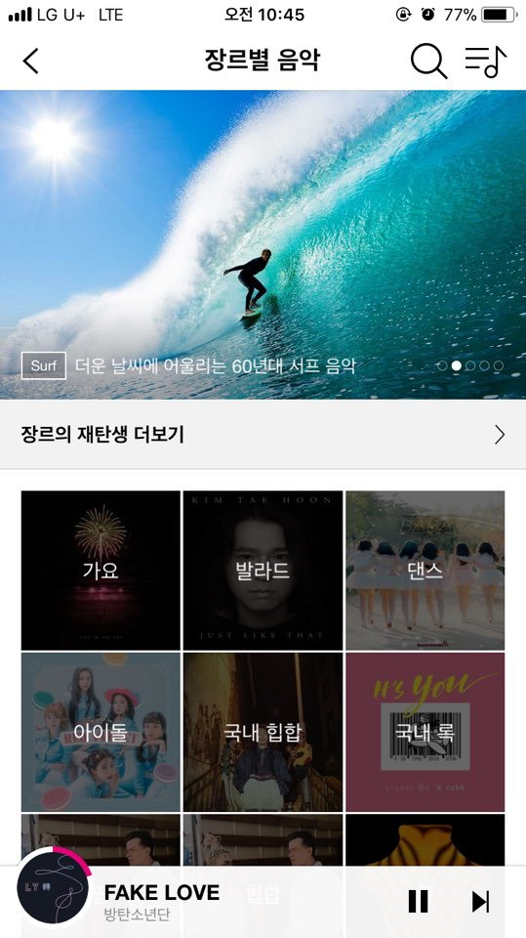
장르별 음악
장르별 음악 - 1
Mnet에서 만든 융합 장르
Mnet에서 만든 융합 장르 목록 보기
대표 장르들 목록 가요, 발라드, 댄스, 아이돌, 국내힙합, 국내 록 등..
1
2
3
4
1
5
2
10
3

Slide 11
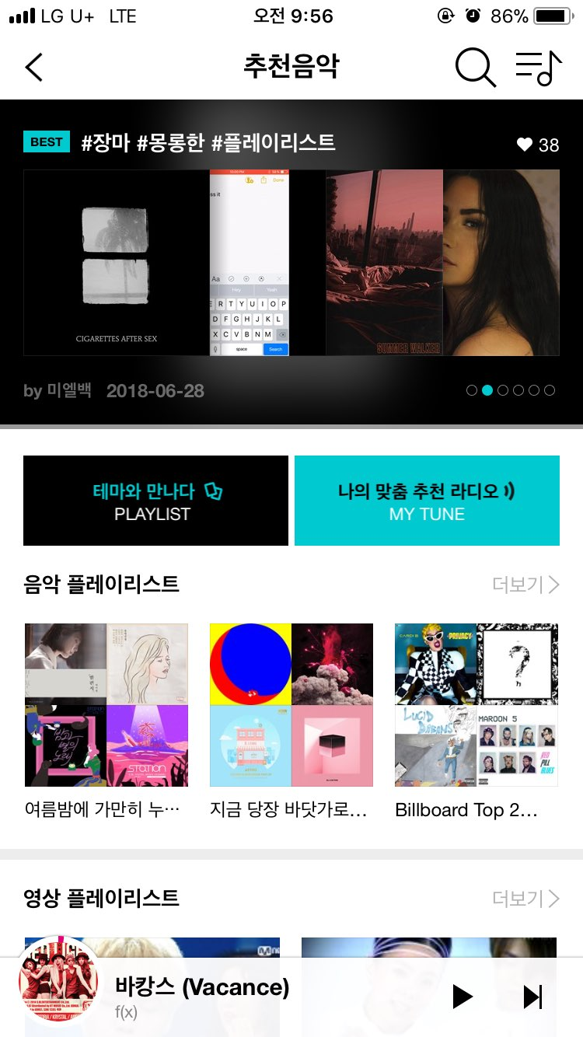
추천 음악
추천 음악 - 1
Best 추천 플레이리스트
테마별 PLAYLIST목록
나의 맞춤 추천 라디오 My TUNE 장르별 테마별 랜덤 재생 라디오
다른 사용자가 만들어서 공유한 음악 플레이리스트 목록과 영상 플레이 리스트(Mnet 방송) 목록들을 제공한다.
1
2
1
3
4
5
10
2
3
4

Slide 12
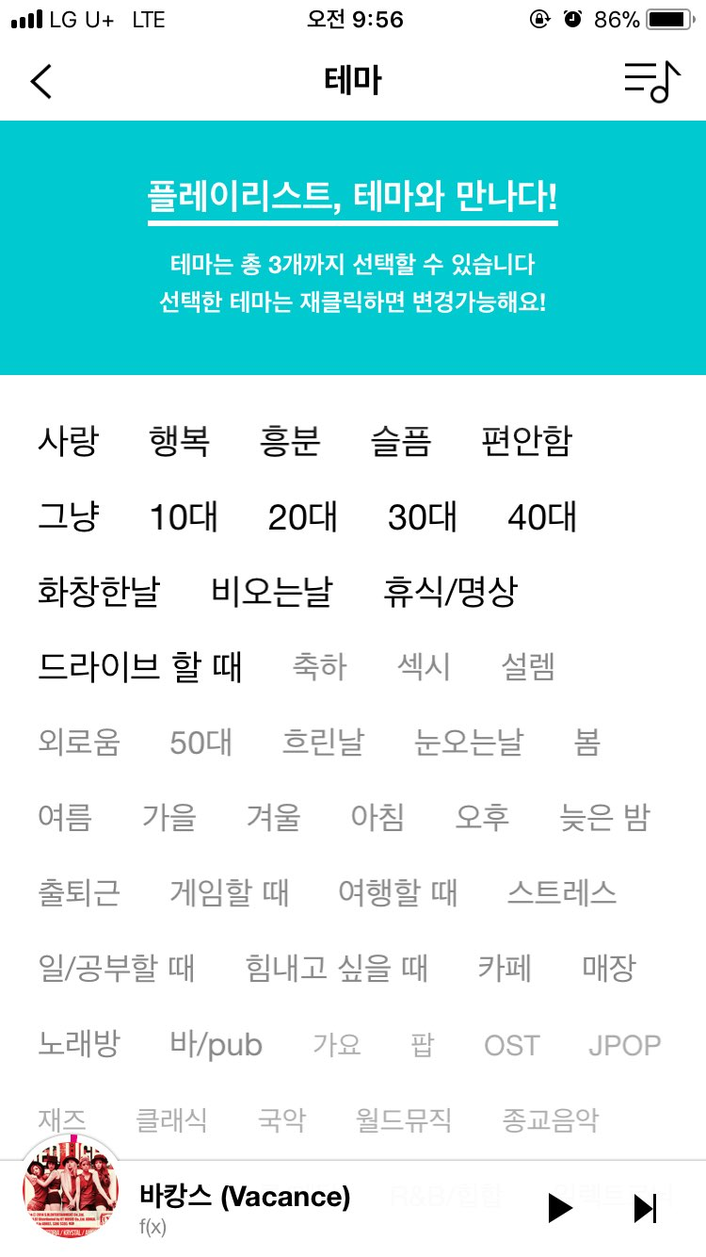
추천음악
테마와 만나다 - 2
다양한 테마 선택 가능 (최대 3개) 사랑, 행복, 흥분, 슬픔, 편안함 등등등
1
2
3
4
1
5
10

Slide 13
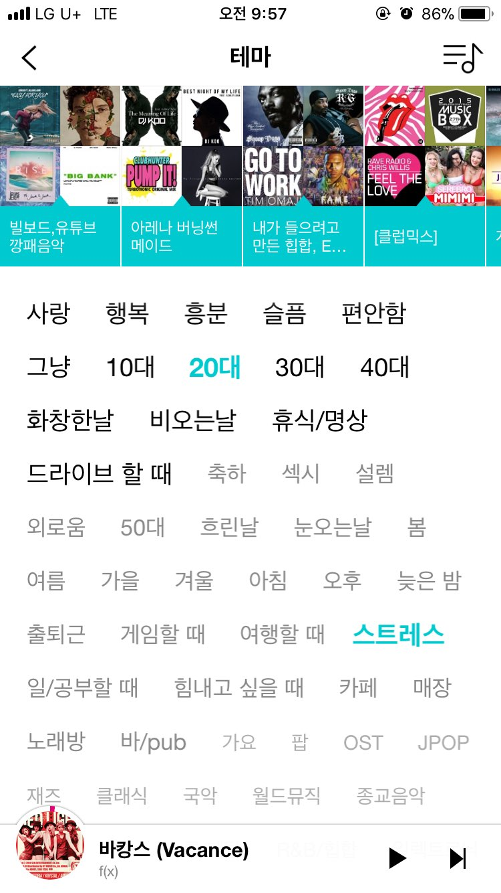
추천음악
테마와 만나다 - 3
선택한 테마에 해당하는 플레이리스트 추천
1
1
2
3
4
5
10

Slide 14
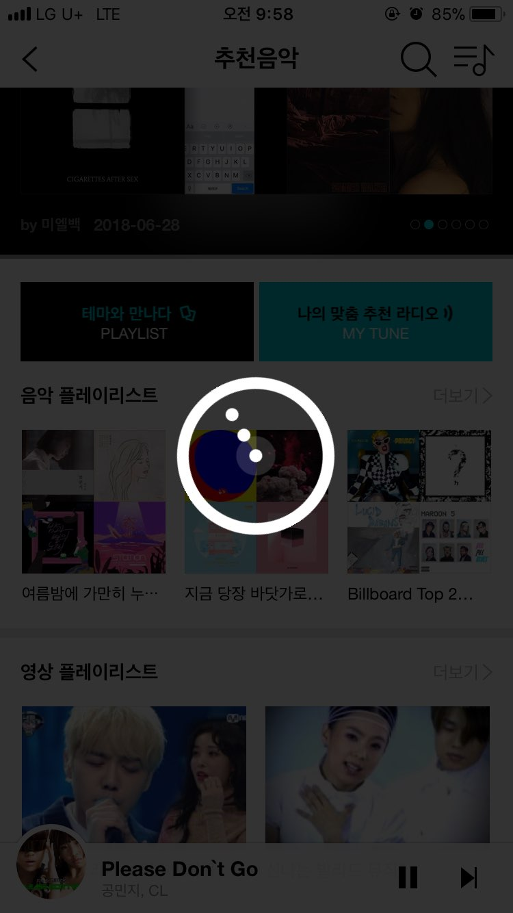
추천 음악
나의 맞춤 추천 라디오 - 1
1. 맞춤 노래 로드중인 화면. 로드가 끝나면 노래 한 곡이 재생된다.
1
2
3
4
1
5
10

Slide 15
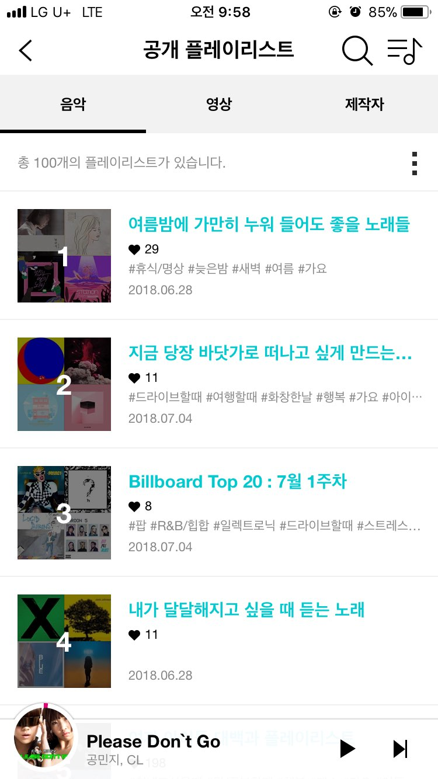
공개 플레이리스트
공개 플레이리스트 - 1
1
공개 플레이리스트 카테고리 (음악, 영상, 제작자)
100개의 플레이 리스트 목록
플레이 리스트 목록 정렬 버튼 최신순, 일간인기, 주간인기, 월간인기
플레이 리스트 정보 사진, 제목, 선호도 수, 해시태스, 제작 날짜
1
2
2
3
3
4
4
5
10

Slide 16
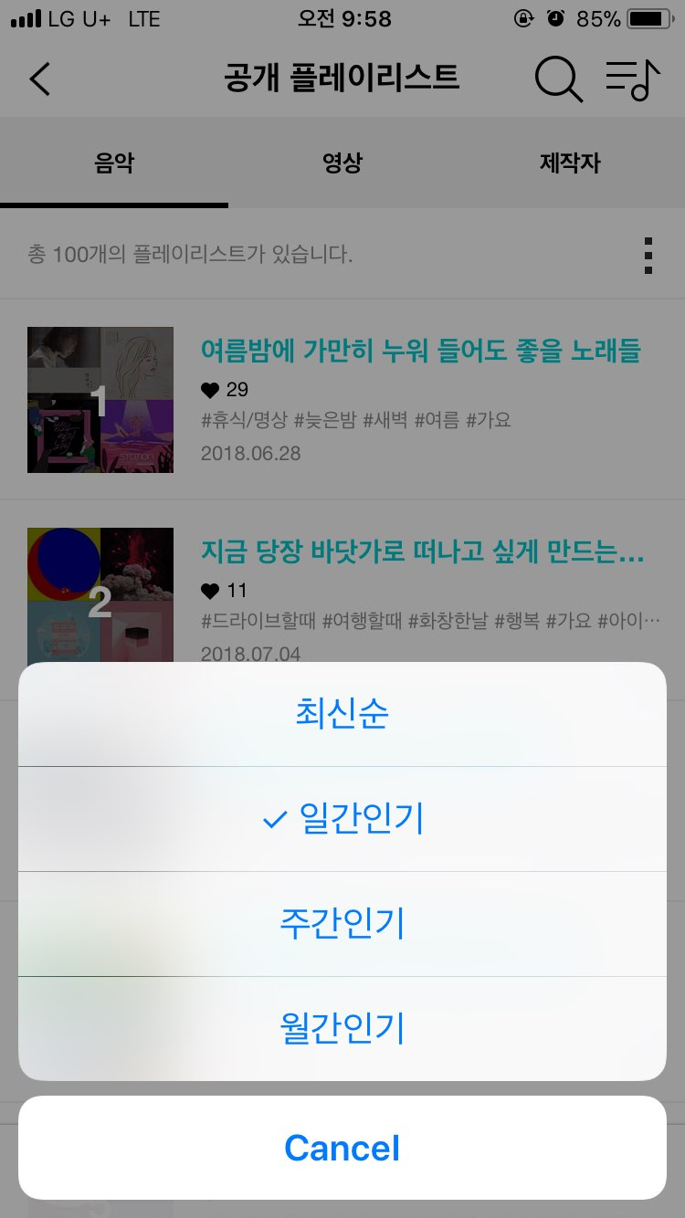
공개 플레이리스트
정렬 유형 - 2
정렬 유형
최신순, 일간인기, 주간인기, 월간인기
2
3
4
5
10
1

Slide 17
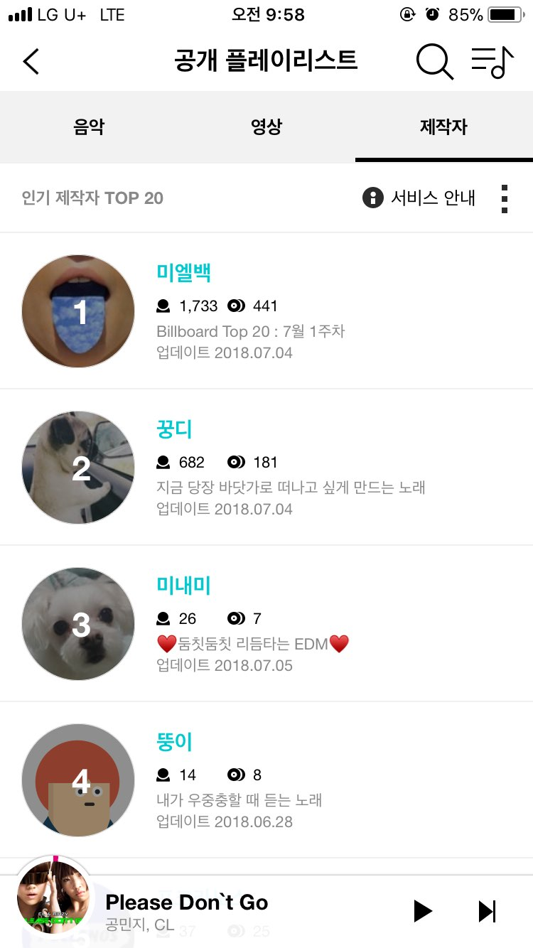
공개 플레이리스트
제작자 - 3
인기 제작자 TOP 20명
제작자 프로필사진, 회원닉네임, 구독자수, 음악수, 제작자소개, 업데이트 날짜
1
2
1
3
4
5
10

Slide 18
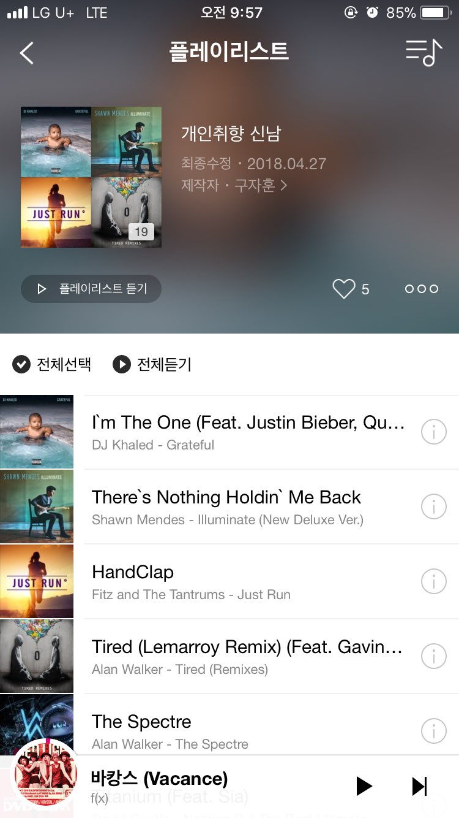
플레이리스트
플레이리스트 - 1
플레이리스트 설명
플레이리스트 사진, 제목, 수정 날짜, 제작자명, 좋아요 눌린 수
2. 플레이리스트이용자의 작업? 댓글, 공유, 플레이리스트담기 플레이리스트 – 2 로 이동.
플레이리스트에 담겨있는 노래목록 커버사진, 제목, 가수명, 상세정보
1
1
2
3
4
2
5
3
10

Slide 19
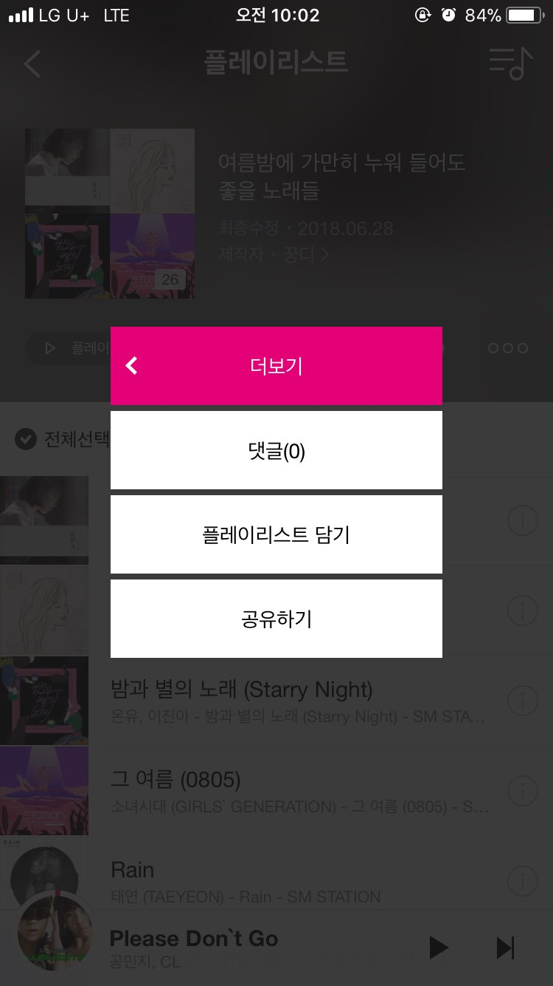
플레이리스트
플레이리스트 - 2
플레이리스트 – 1 화면에서2번으로 눌렀을 때
더보기 플레이리스트로 이동
댓글(댓글수)
플레이리스트 담기 (내 플레이리스트로 저장)
공유하기
1
2
3
4
1
5
2
10
3
4

Slide 20
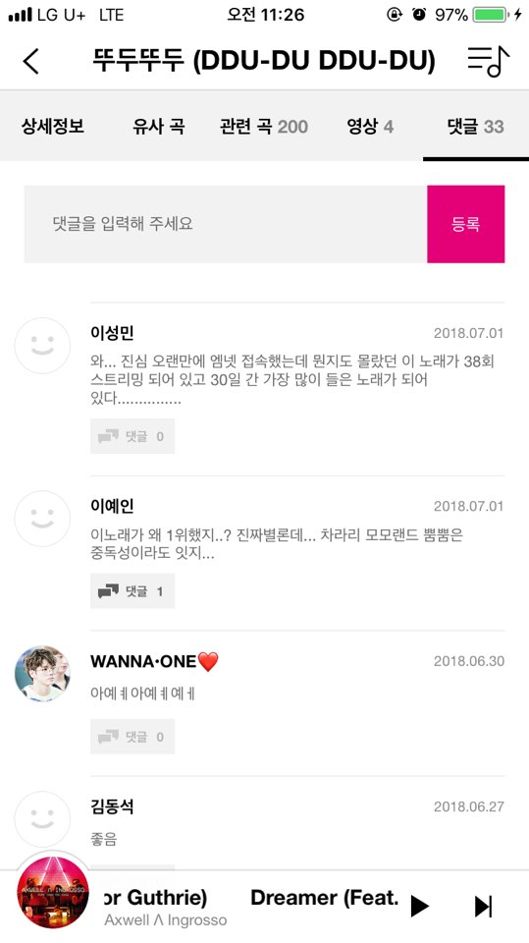
플레이리스트
댓글 - 1
댓글 댓글 입력칸과 버튼이 제공되고 입력 되어있는 댓글들이 보여진다.
댓글을 입력한 사용자의 프로필사진, 닉네임, 댓글 내용, 댓글 작성 시간부터 현재시간까지의 차이
대 댓글(수) 대 댓글을 클릭해야 볼수 있다.
1
2
1
3
4
2
5
3
10

Slide 21
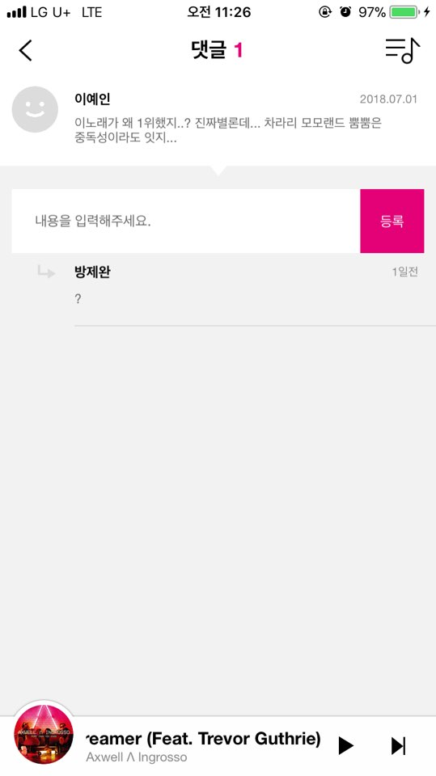
대댓글
댓글 - 2
본 댓글 프로필 사진, 닉네임, 내용, 작성일
대댓글 입력칸 과 버튼
대댓글 내용 닉네임 내용, 작성시간부터 현재시간 차이.
1
1
2
2
4
3
5
10

Slide 22
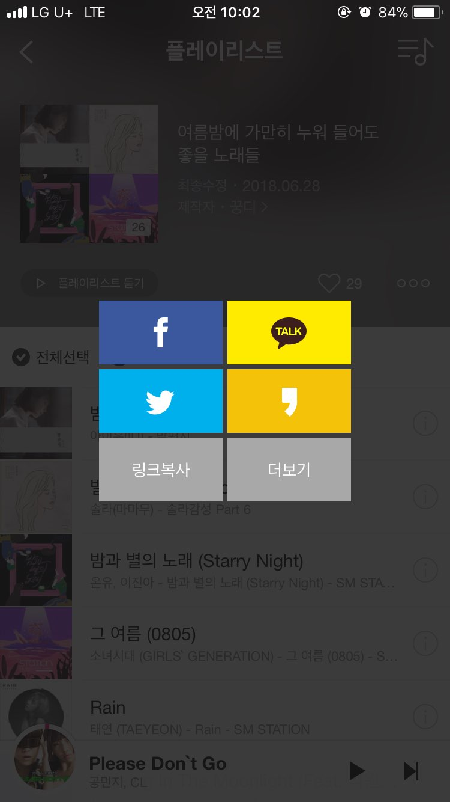
플레이리스트
공유 - 5
1. 공유하기 했을 때 페이스북, 카카오톡, 트위터, 카카오스토리로 공유 가능하고 링크 복사가 있다.
2
3
4
1
5
10

Slide 23
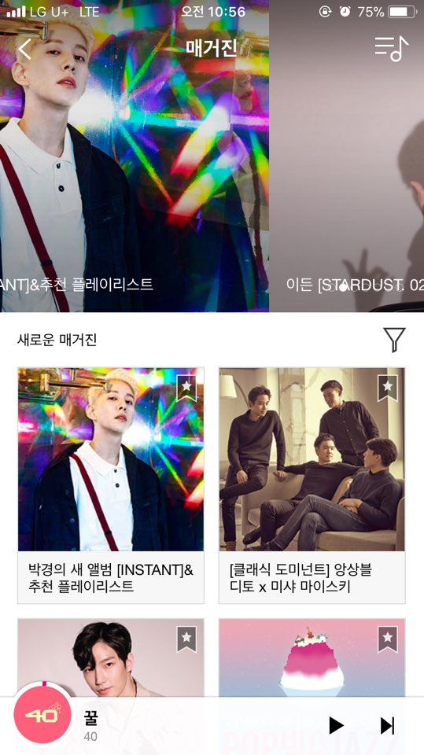
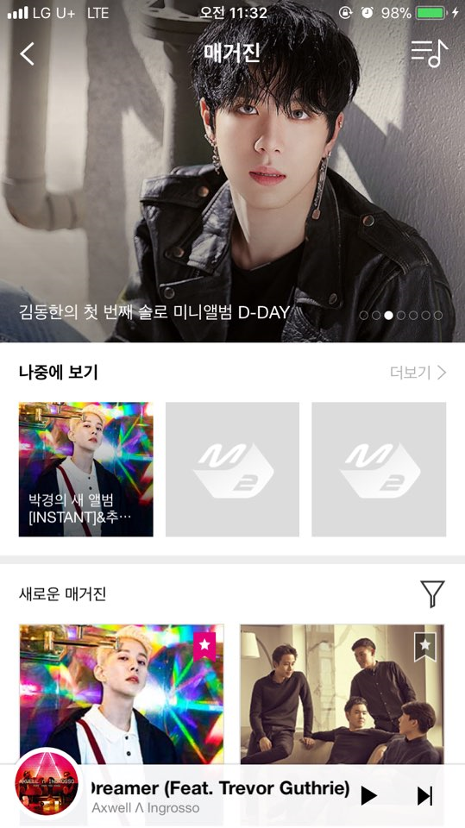
매거진
매거진 - 1
추천 매거진 배너. 기사의 제목이 나온다.
새로운 매거진 목록들 기사 메인 사진, 제목
나중에 보기(스크랩)
3번을 누르면 나중에 보기 메뉴가 생긴다. 스크랩한 기사의 사진과 제목
회사에서 광고 밀어주는게 눈에 보임.
1
1
2
3
4
5
2
3
10
4

Slide 24
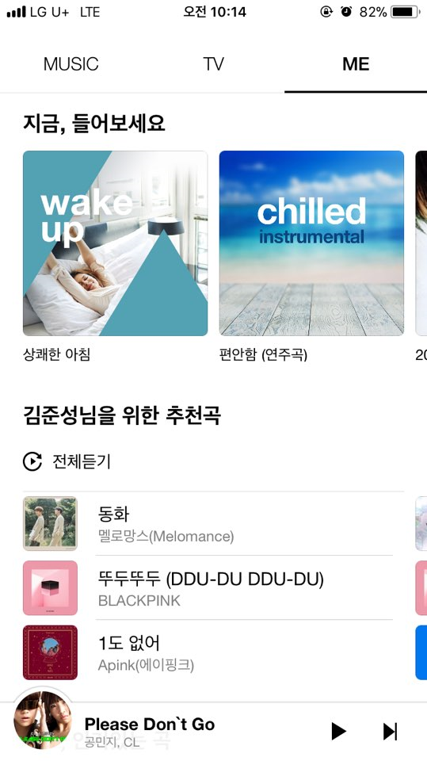
ME
ME - 1
지금 들어보세요 테마에 맞는 노래 1곡 추천(랜덤재생)
회원 맞춤 추천 랜덤 추천? 광고성 추천?
ME는 사용자 맞춤 추천 서비스인듯 하지만 랜덤 추천이나 광고성 추천으로 보인다.
1
2
1
3
4
5
10
2

Slide 25
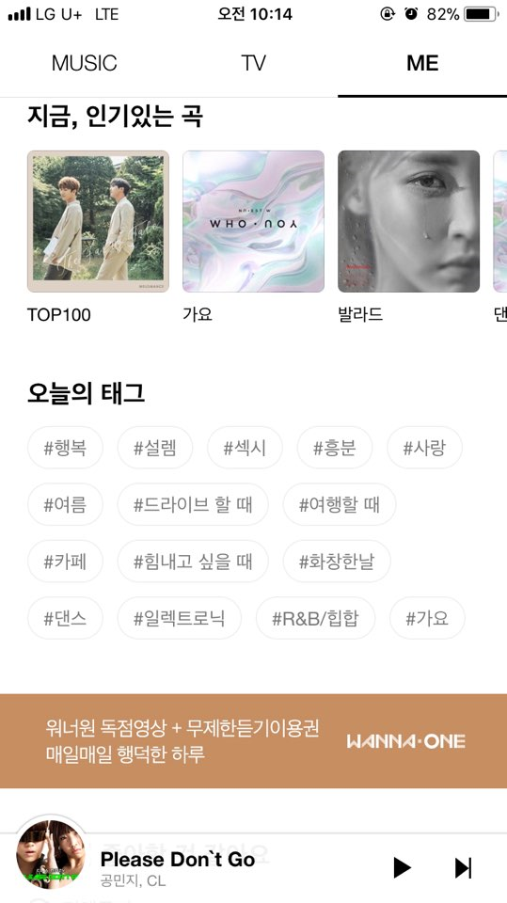
ME
ME - 2
지금 인기 있는 곡
TOP100, 가요 등의 장르 테마로 추천
오늘의 태그 그 날에 맞는 주제도 태그를 설정.
1
1
2
3
4
5
2
10

Slide 26
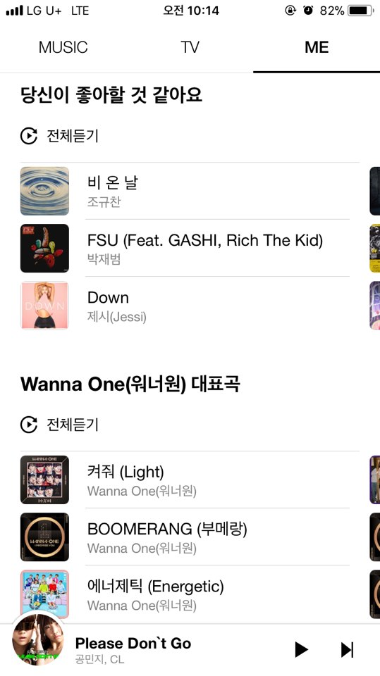
ME
ME - 3
당신이 좋아할 것 같아요
Mnet에서 아이돌 컨텐츠로 광고하고있는 아이돌의 대표곡. Wanna One 대표곡
1
1
2
3
4
5
10
2

Slide 27
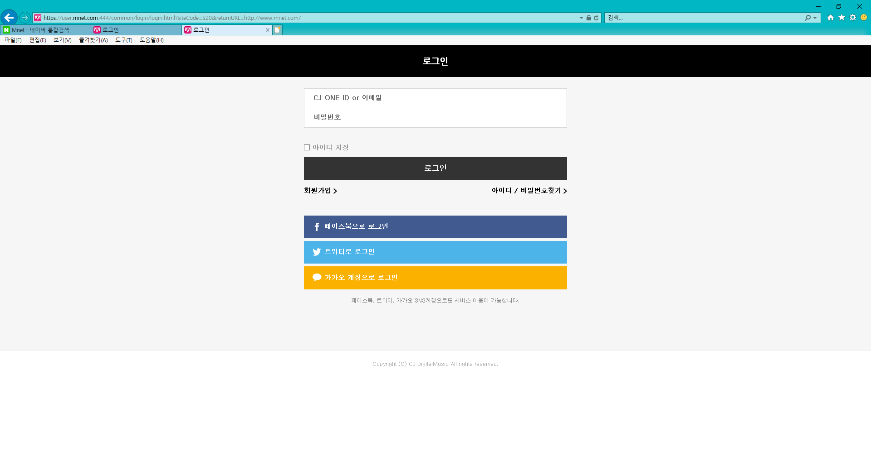
로그인
로그인 - 1
아이디 ( CJ ONE, 이메일 아이디)
비밀번호
회원가입
아이디/ 비밀번호 찾기
타 SNS 계정으로 연동회원가입
페이스북, 트위터, 카카오
1
2
1
3
2
4
3
4
5
10

Slide 28
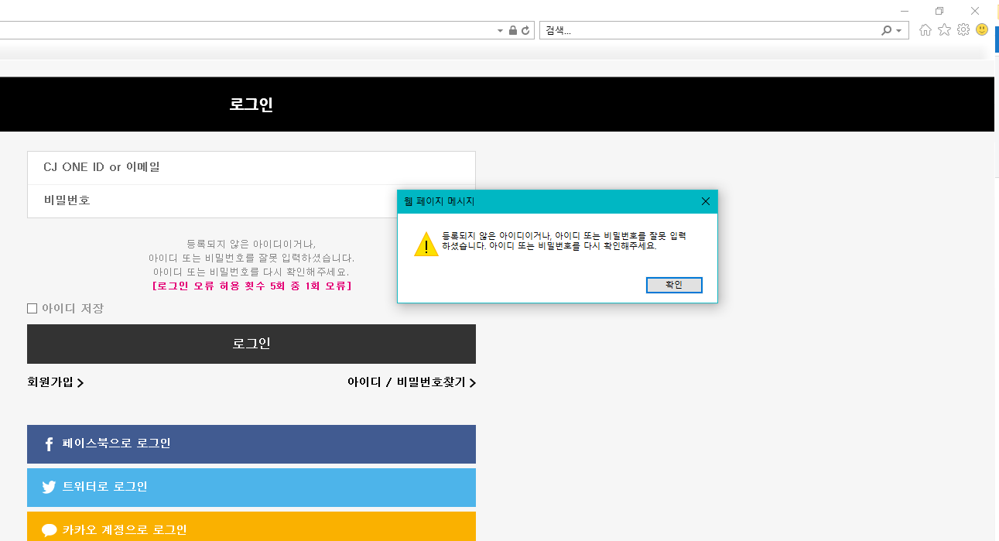
로그인
로그인실패 - 2
아이디와 비밀번호가 일치하는 회원이 없는 경우 동일 메시지 제공 등록되지 않은 아이디이거나, 아이디 또는 비밀번호를 잘못 입력하셨습니다. 아이디 또는 비밀번호를 다시 확인해주세요.
로그인 시도 회수 표시 로그인 오류 허용 횟수 (5)회중 (1)회 오류
1
2
3
4
1
5
10
2

Slide 29
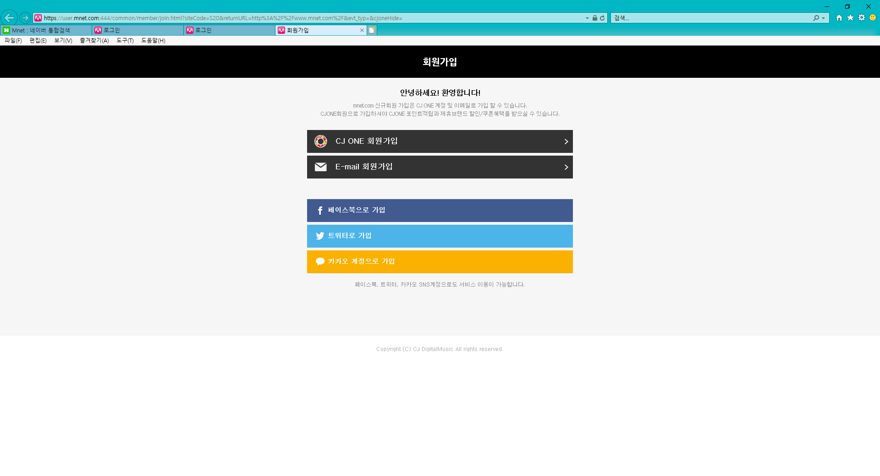
회원가입
회원가입 - 1
CJ ONE 회원가입 CJ ONE 홈페이지로 이동하여 Mnet과 통합회원 가입을 유도한다.
E-mail회원가입은 회원 정보를 입력하려 회원가입
SNS연동 회원가입은 SNS홈페이지로 가서 SNS로그인 후 Mnet과 계정 연동 승인을 요청한다.
1
2
3
1
4
2
5
3
10

Slide 30
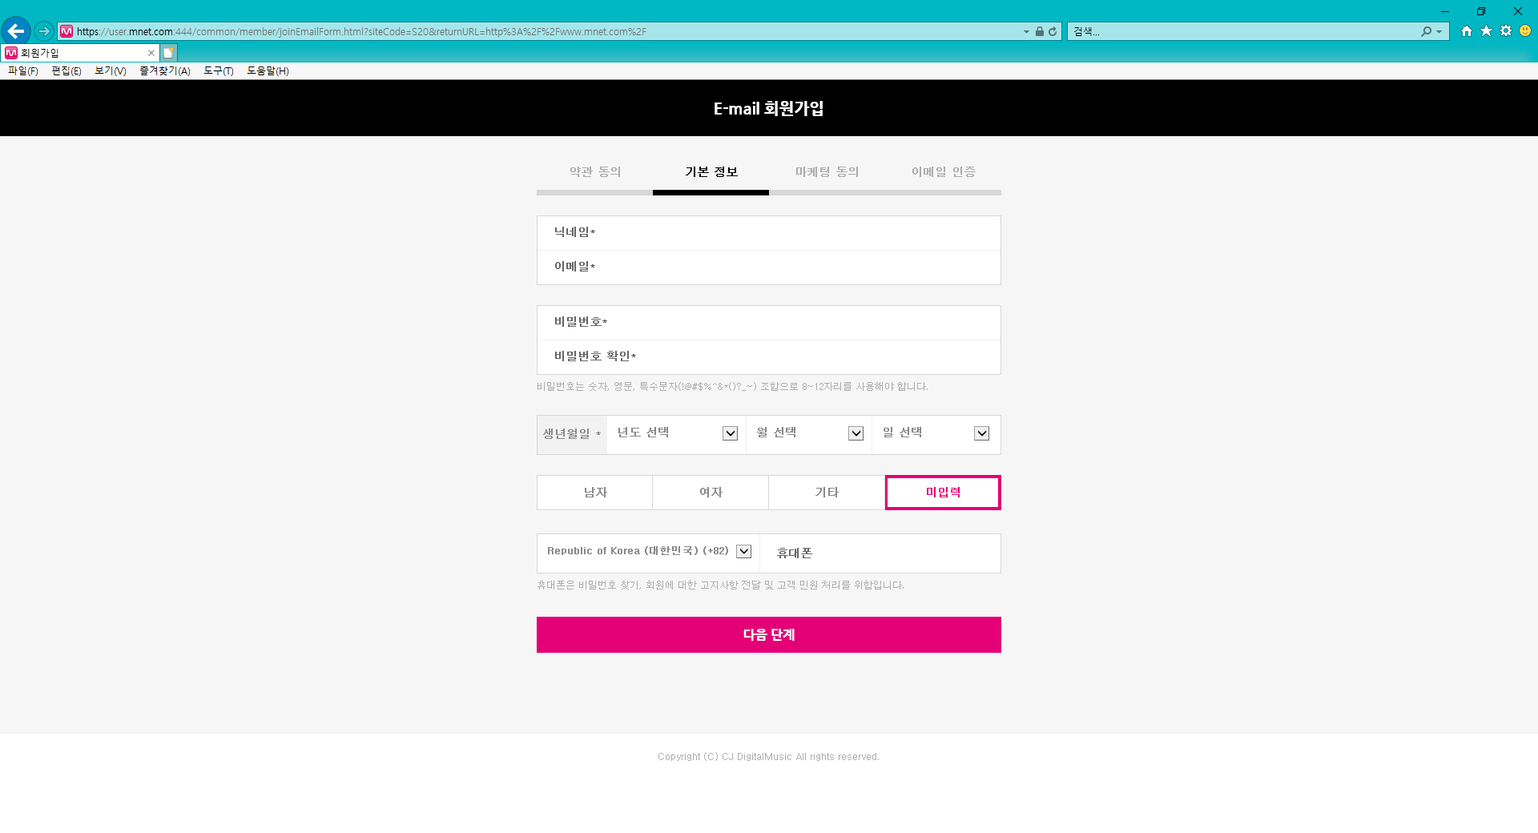
회원가입
회원 정보 입력 - 2
닉네임
이메일
비밀번호
비밀번호 확인
생년월일 ( 선택박스 제공)
성별 남자, 여자, 기타, 미입력
휴대폰번호
1
2
3
1
4
2
5
3
4
10
5
6
7

Slide 31
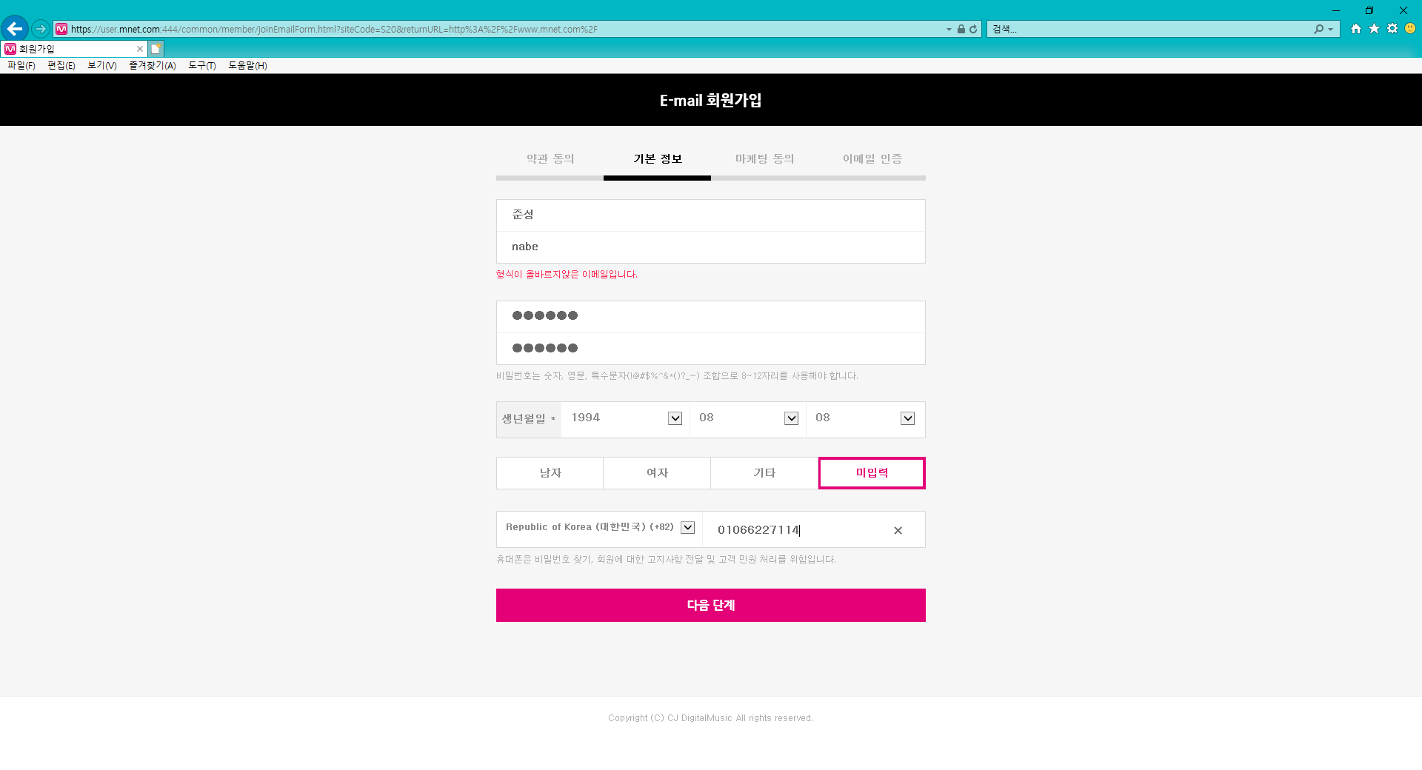
회원가입
회원가입 - 3
이메일 유효성 검사를 입력받는 순간에 한다. 메시지 제공
형식이 올바르지 않은 이메일입니다.
2
3
4
1
5
10

Slide 32
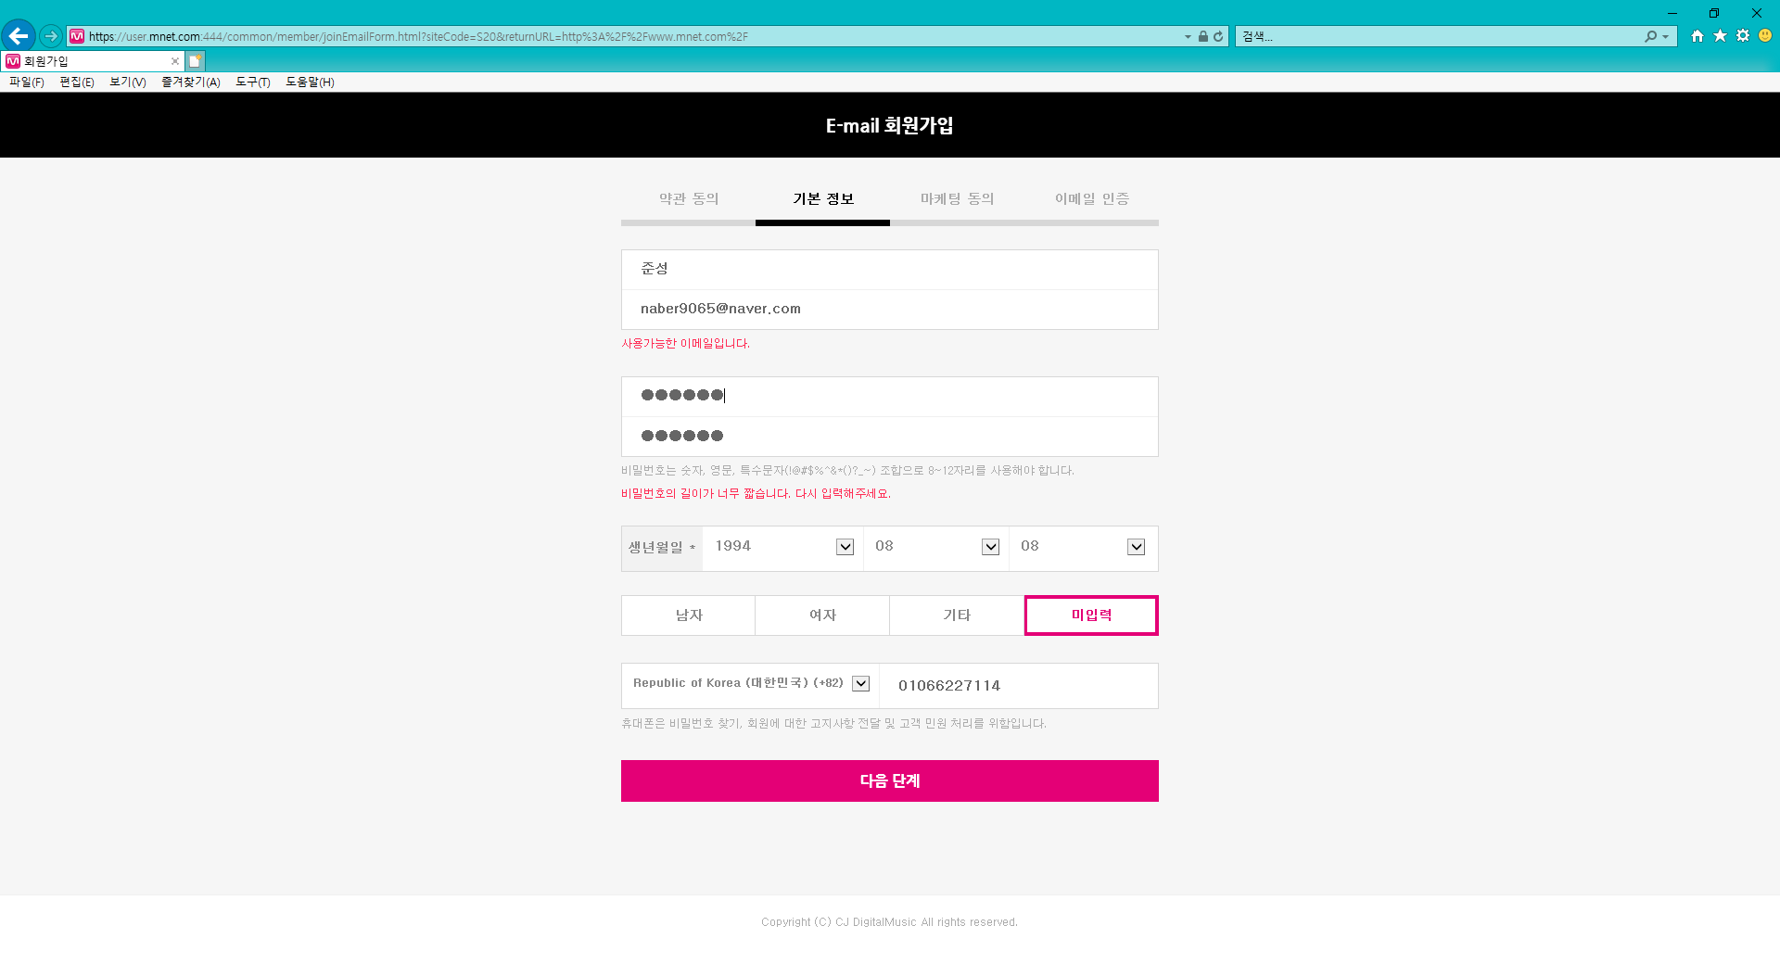
회원가입
회원가입 - 4
1. 다음단계 버튼을 누르면 비밀번호 유효성 검사를 한다. 비밀번호는 영문, 숫자, 특수문자 8 ~ 12 자 사용해야합니다.
1
2
3
4
5
1
10

Slide 33
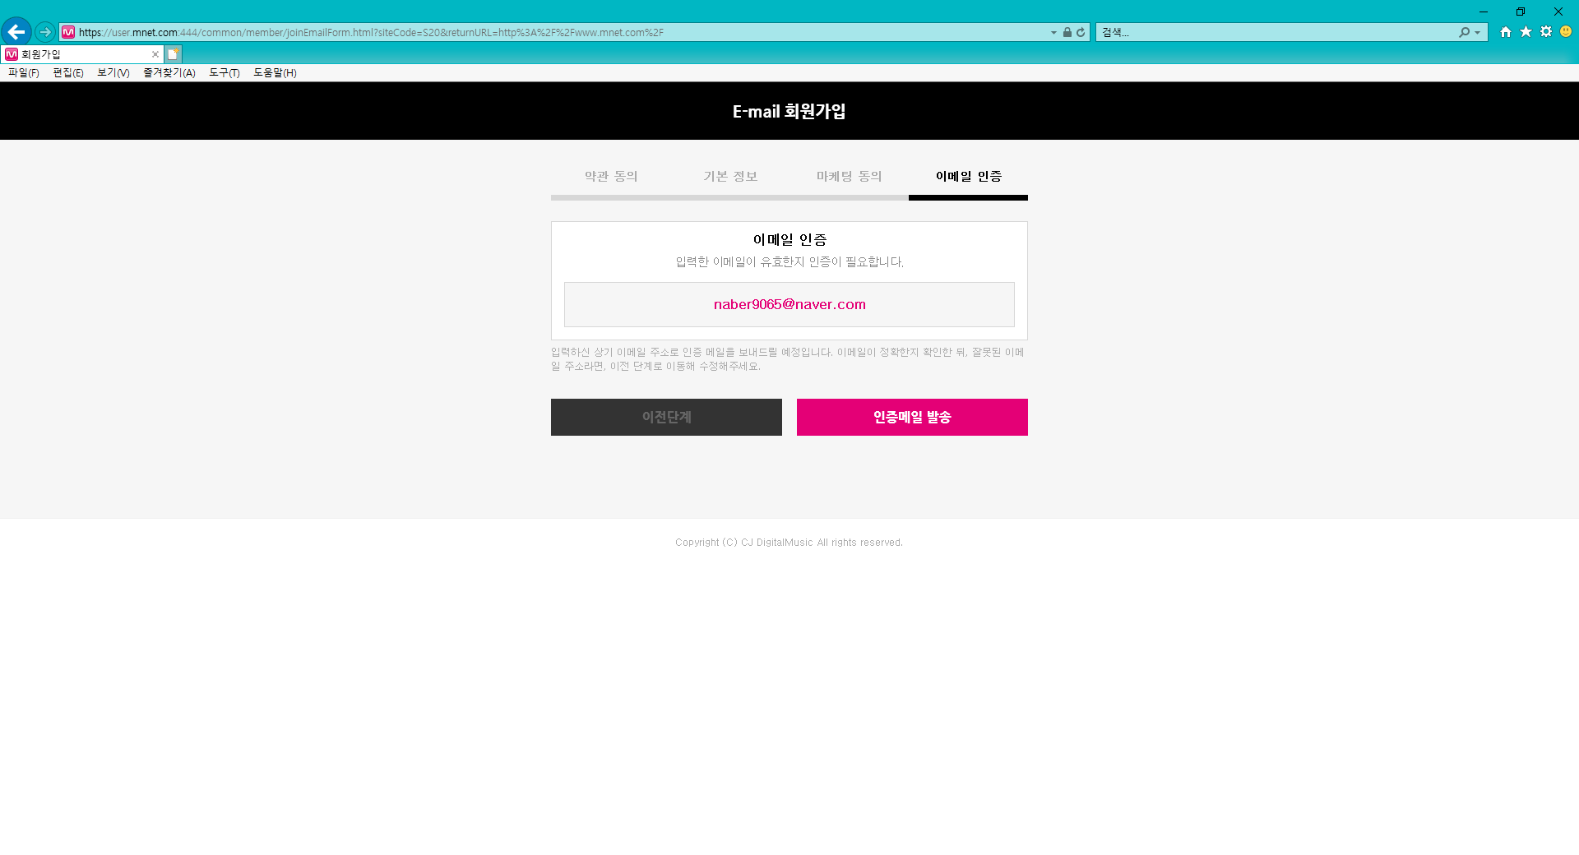
회원가입
회원가입 - 5
이메일 인증 사용자가 가입한 이메일로 인증 정보를 보낸다. 사용자 이메일을 제공.
인증메일 발송 버튼을 누르면 회원가입할 때 아이디로 입력한
1
3
1
4
5
2
10

Slide 34
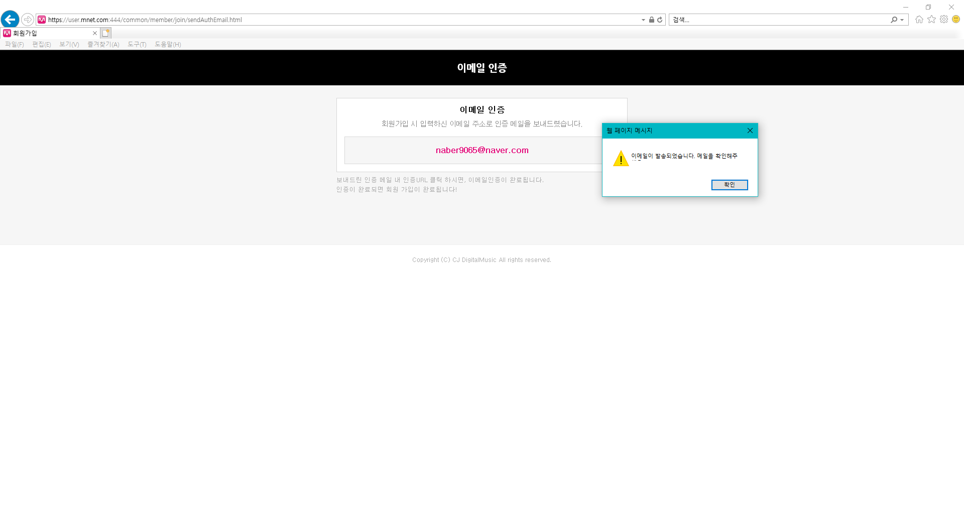
회원가입
회원가입 - 6
인증 완료 메시지 제공
메인페이지로 돌아갈 아이콘이나 버튼이 없다.
1
2
3
1
4
5
10

Slide 35
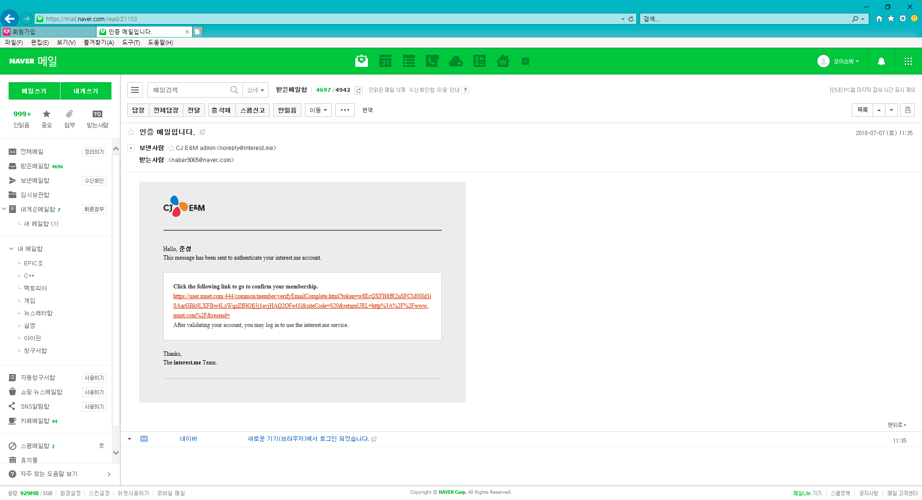
회원가입
회원가입 - 7
1. 인증 요청 이메일 URL정보가 전송된다.
1
2
3
4
1
5
10

Slide 36
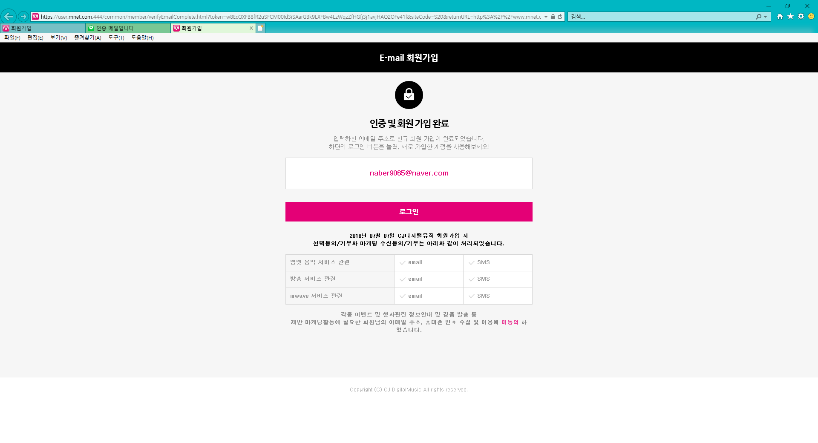
인증 완료 메시지와 가입 완료한 아이디 출력
인증 및 회원 가입 완료 입력하신 이메일 주소로 신규 회원 가입이 완료되었습니다. 하단의 로그인 버튼을 눌러 새로 가입한 계정을 사용해보세요!
(아이디)
로그인버튼
1
2
3
4
5
10

Slide 37
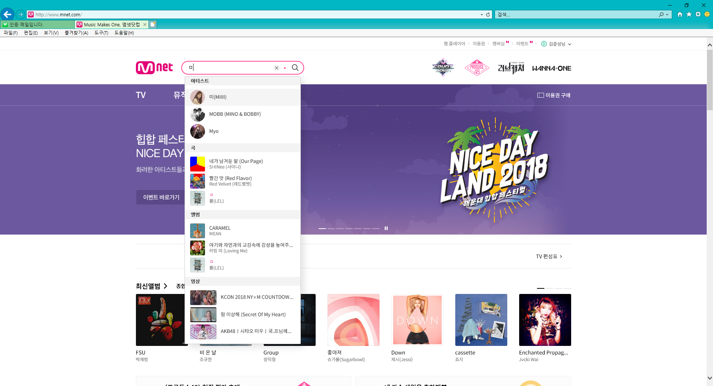
검색
검색
검색 서비스
검색어가 포함된 아티스트
검색어가 포함된 곡
검색어가 포함된 앨범
검색어가 포함된 영상
1
2
1
2
4
5
3
10
4
5

Slide 38
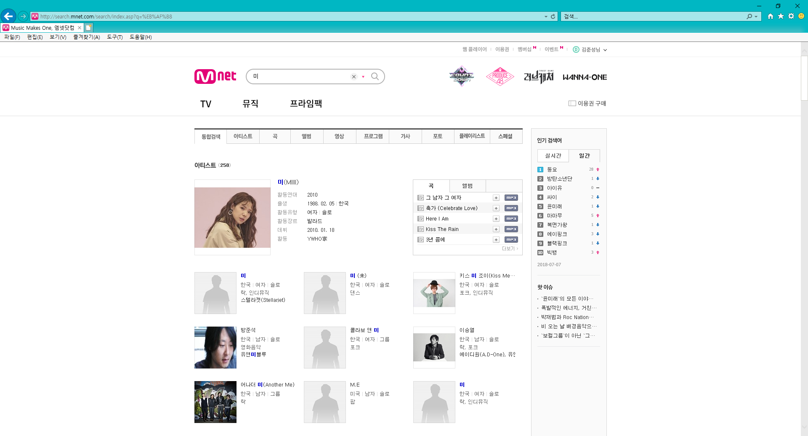
검색
검색 – 2
검색 카테고리 통합검색, 아티스트, 곡, 앨범, 영상, 프로그램, 가사, 포토, 플레이리스트, 스페셜
검색어가 포함된 아티스트중 대표 아티스트의 정보 이름, 활동연대, 출생, 활동유형, 활동장르, 데뷔날짜, 활동
2번에서 검색된 아티스트의 곡 또는 앨범
1
2
3
1
4
1
5
3
10
4

Slide 39
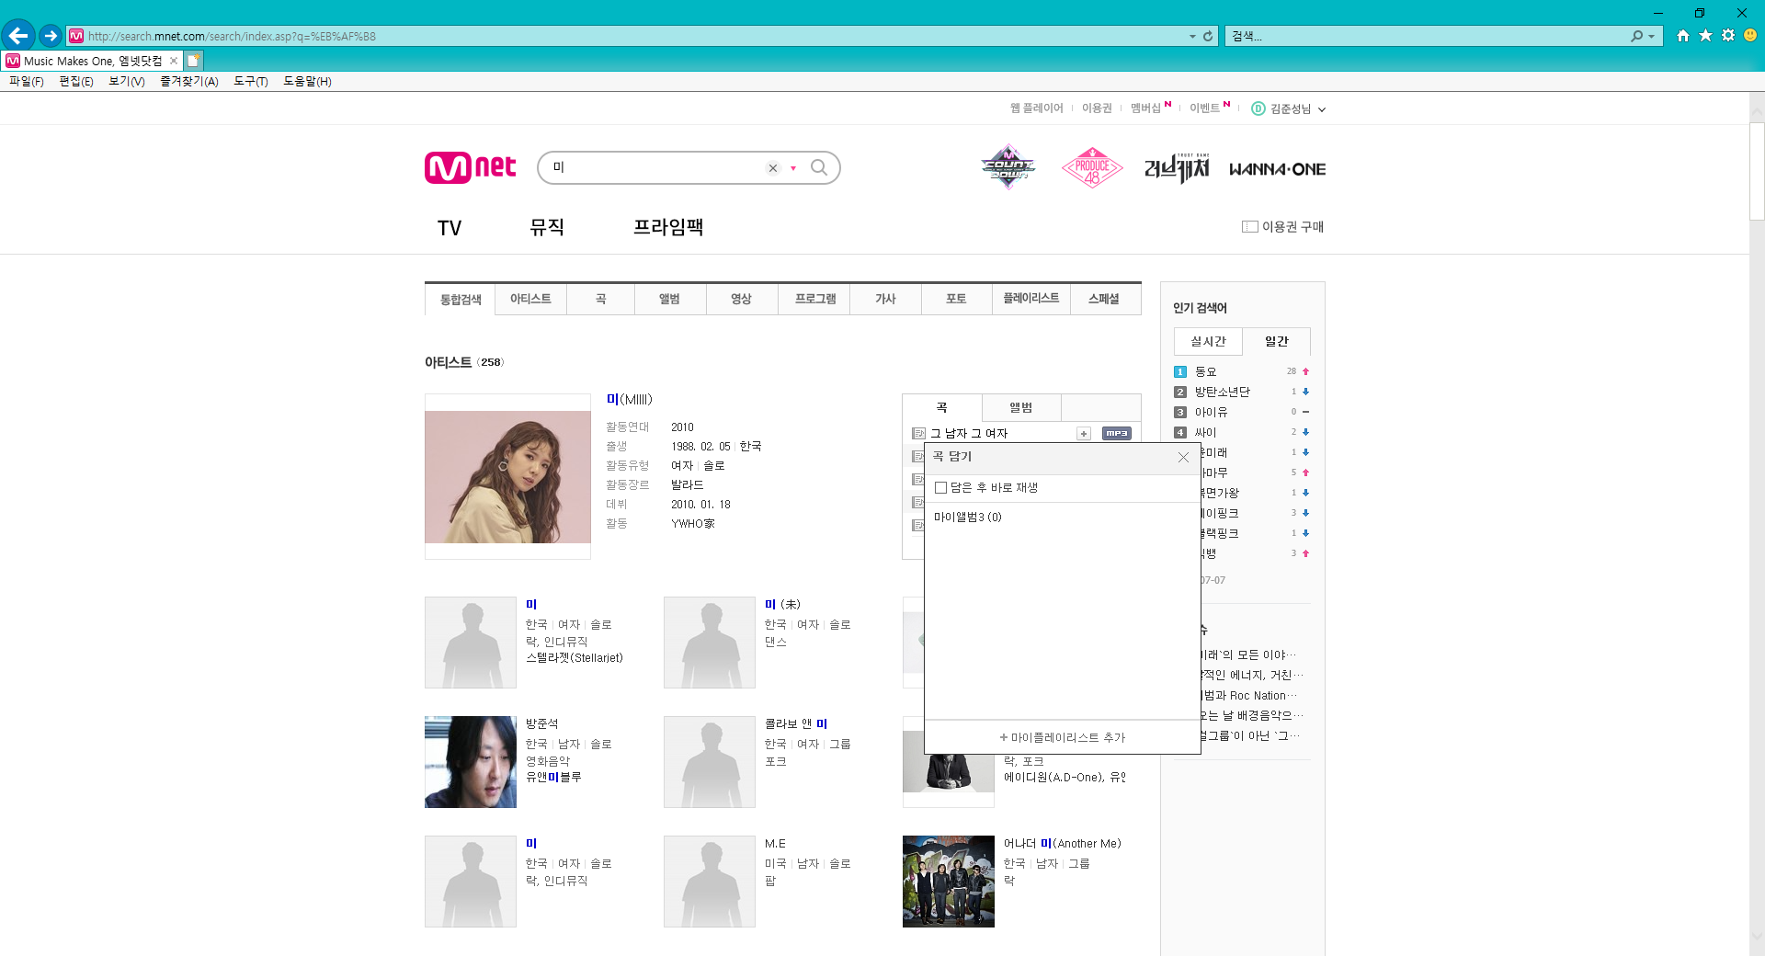
검색
검색 - 3
1. 곡 담기 담은후 바로 재생가능하고 마이 앨범에 담을 수 있고 마이플레이리스트를 추가 할 수 있다.
1
2
3
4
5
1
10

Slide 40
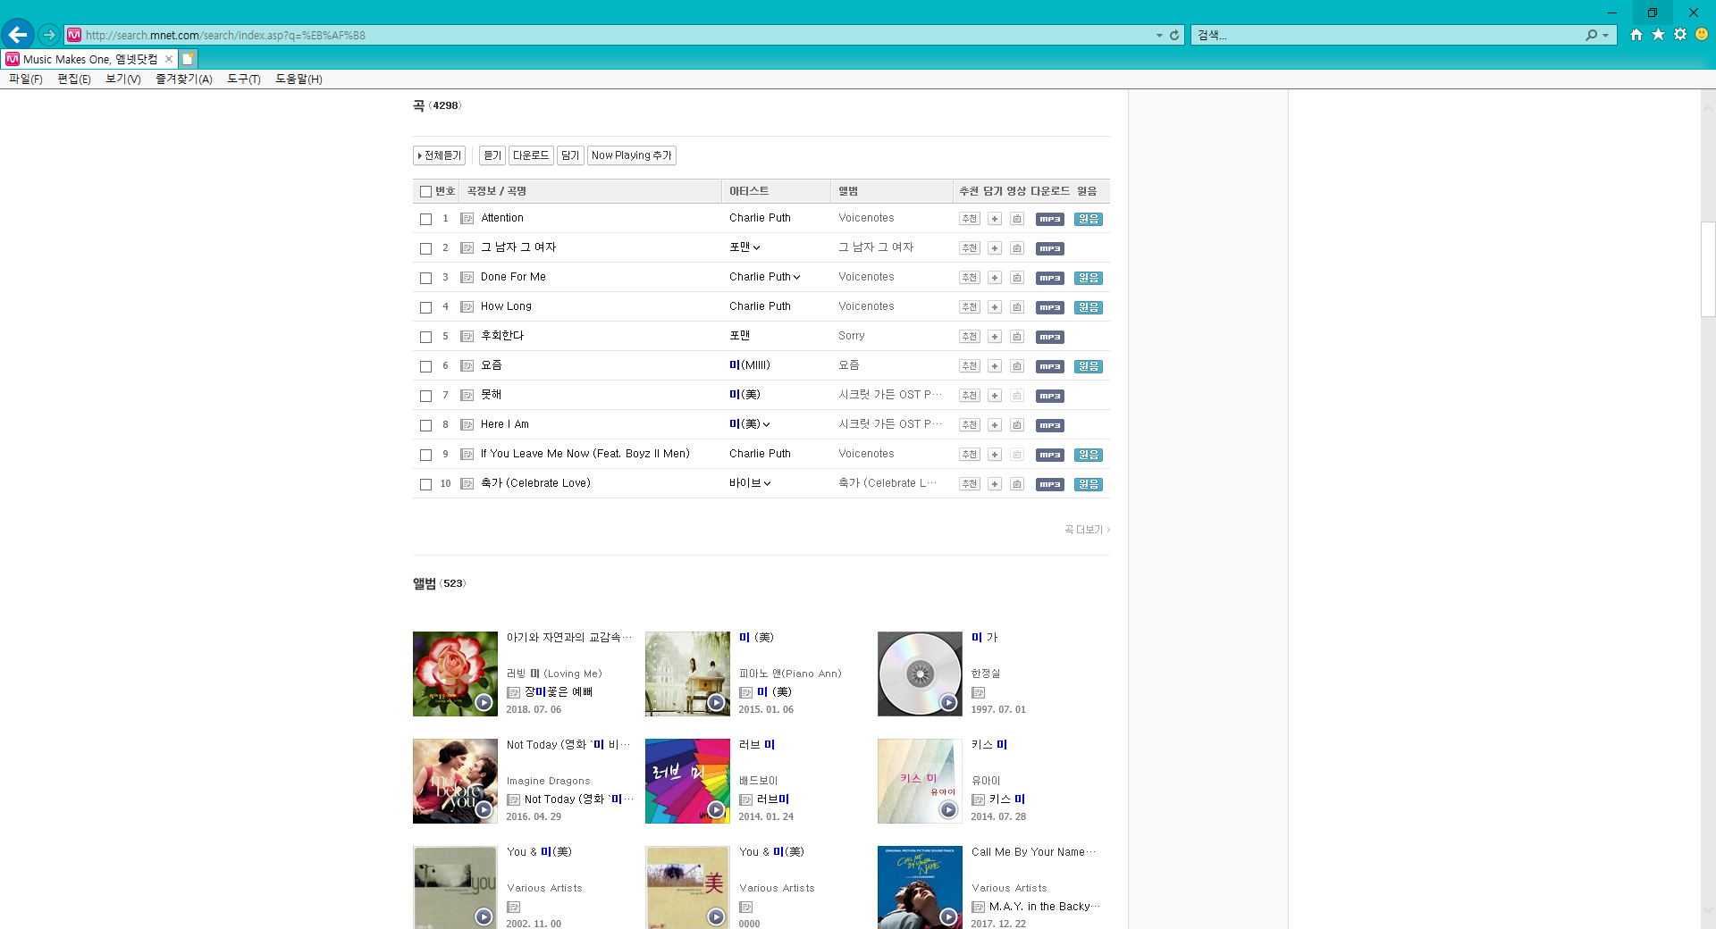
검색
검색 - 4
1. 검색어가 곡정보에 포함된 곡 검색
2. 검색어가 앨범 정보에 포함된 앨범 검색
앨범사진, 앨범명, 앨범 소개, 가수명, 제작 날짜.
1
2
1
3
4
5
10
2

Slide 41
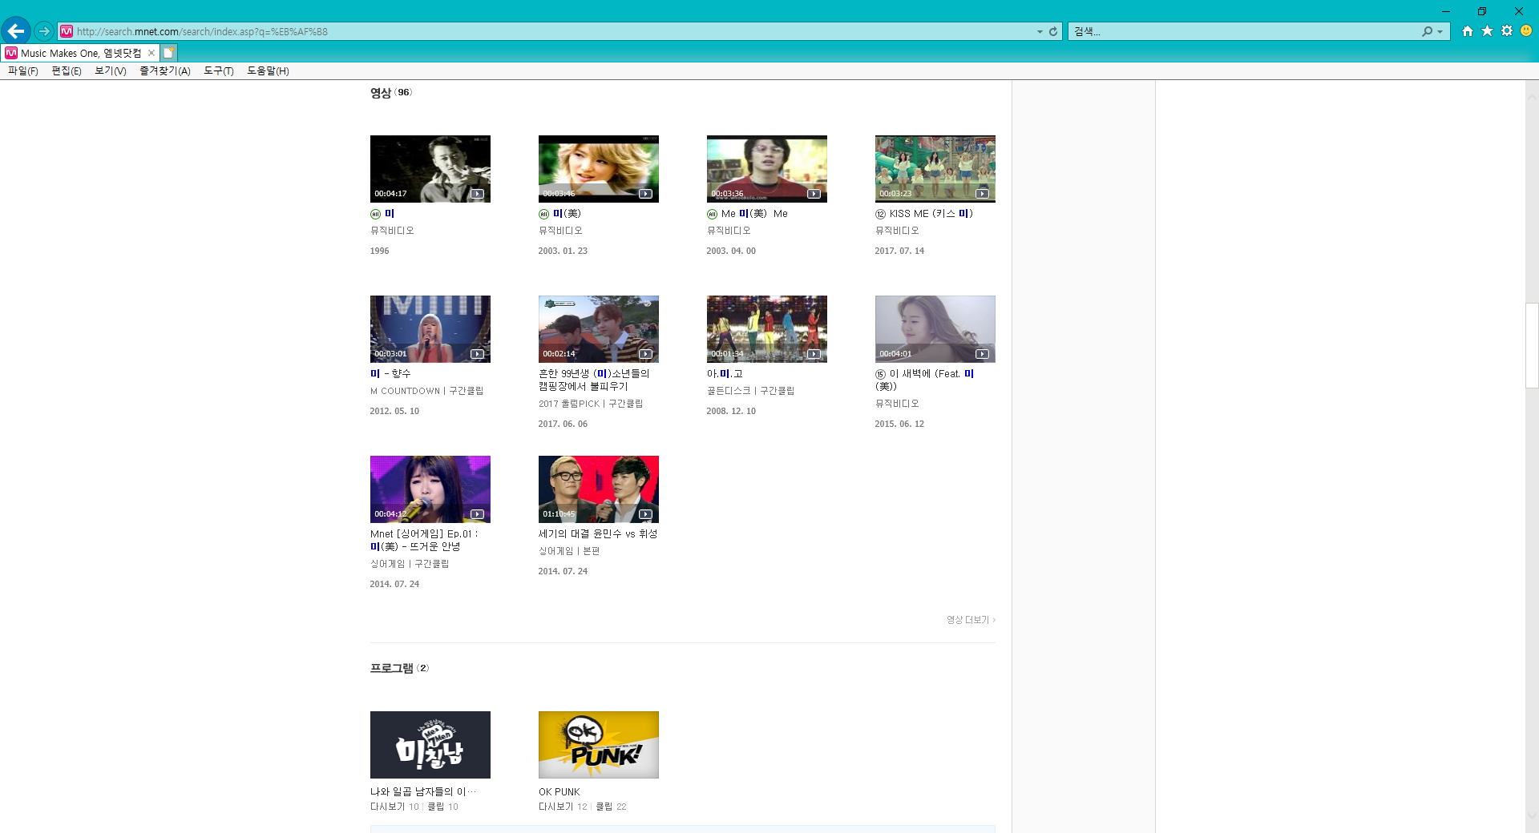
검색
검색 - 5
검색어가 포함된 영상 목록 영상 제목, 영상 분류, 게시 날짜
검색어가 포함된 프로그램 목록 프로그램 사진, 프로그램 명, 다시보기 가능한 영상 수, 다시보기 유형 ( 클립)
1
2
1
3
4
5
10
2

Slide 42
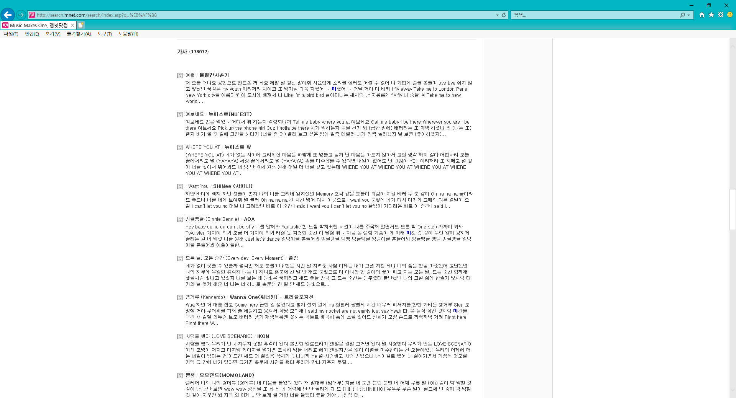
검색
가사 - 6
1. 가사에 검색어가 포함된 노래 목록
1
2
1
3
4
5
10

Slide 43
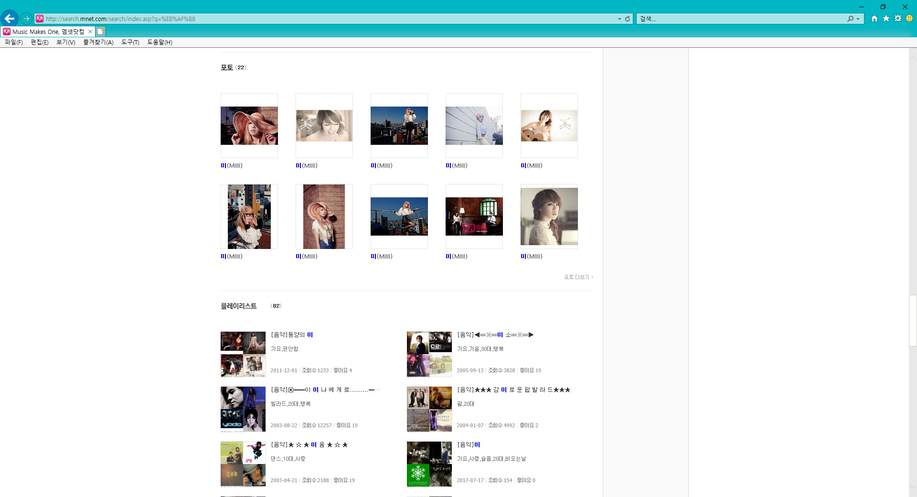
검색
검색 - 7
검색어가 포함된 가수의 사진 사진, 가수명
검색어가 포함된 플레이 리스트 플레이 리스트 사진, 제목, 설명, 제작날짜, 조회수, 좋아요수
1
2
1
3
4
5
10
2

Slide 44
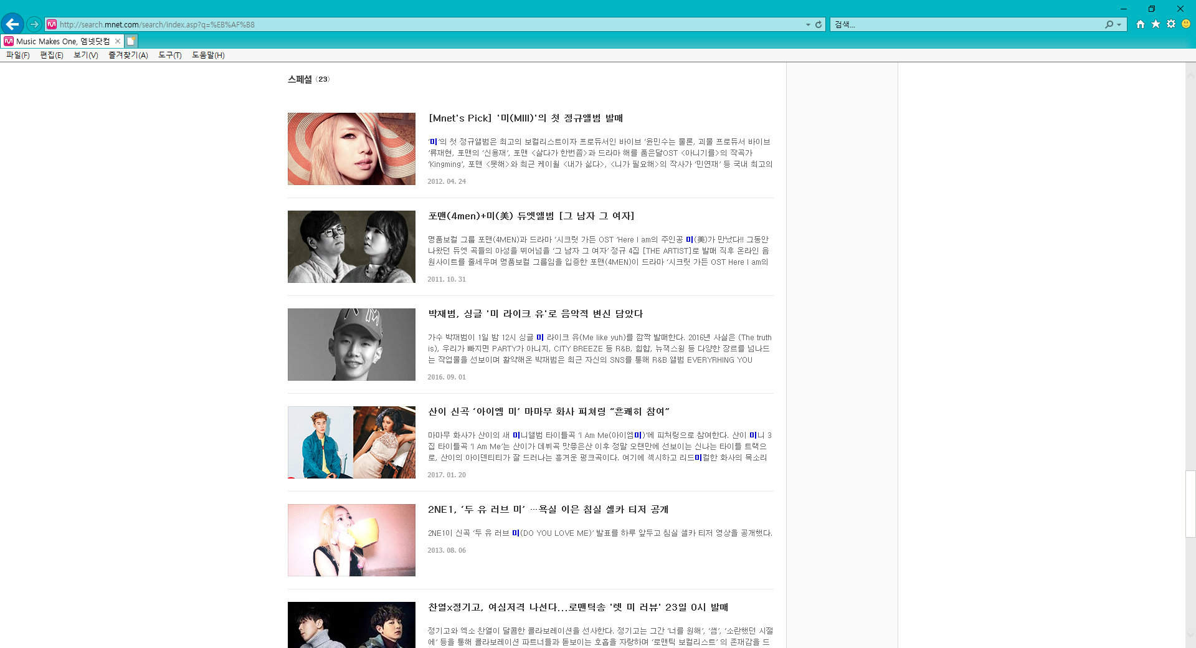
검색
검색 - 8
1. 검색어가 포함된 매거진 사진, 제목, 내용, 게시날짜
1
2
1
3
4
5
10

Slide 45
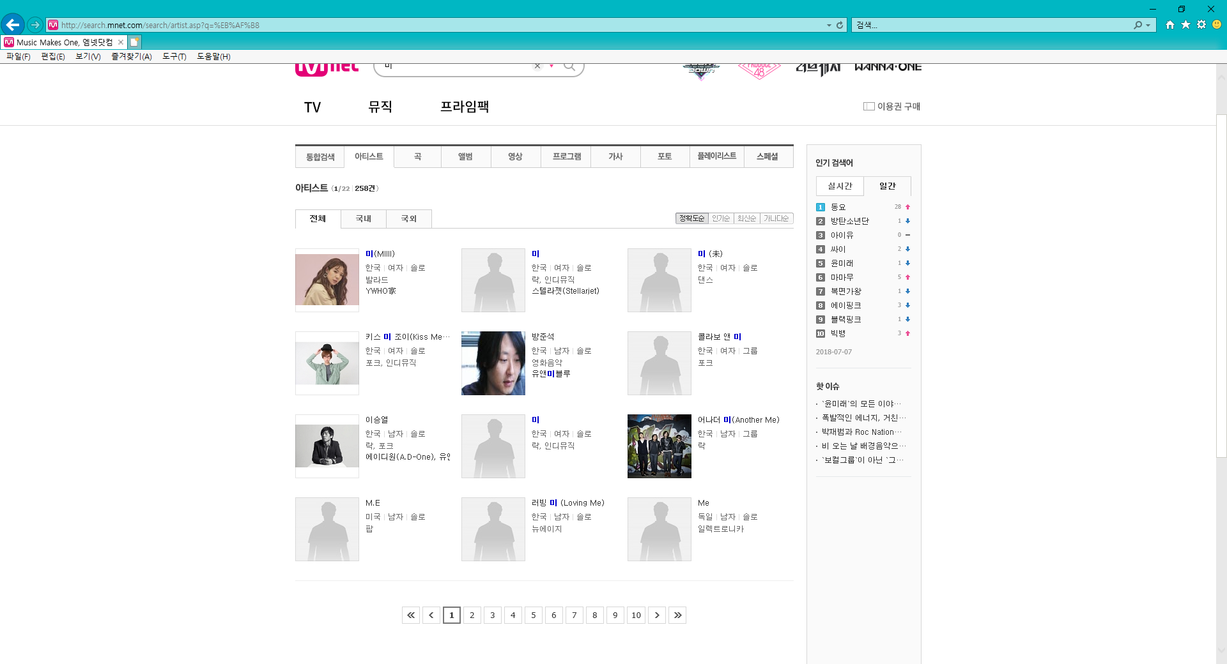
검색
아티스트 검색 - 9
검색어가 포함된 아티스트 (전체, 국내, 국외) 아티스트 사진, 이름, 활동 장르, 소속사?
검색된 정보의 수
1
2
3
2
1
4
5
10

Slide 46
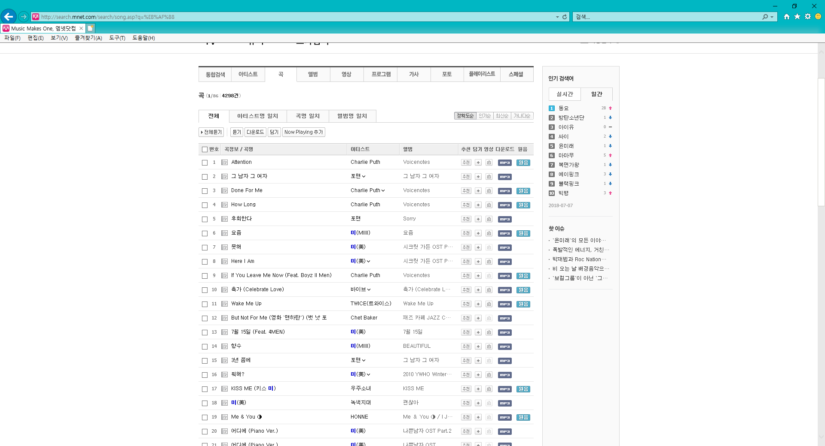
검색
곡 검색 - 10
검색어가 포함된 곡 검색
곡 검색 분류 전체, 아티스트명 일치, 곡명일치, 앨범명 일치
모든 검색은 검색어가 포함되어있다면 검색 가능.
정렬 유형 정확도순, 인기순, 최신순, 가나다순
1
3
1
2
3
4
5
10

Slide 47

검색
검색 - 11
검색어가 포함된 앨범 검색
검색 분류 전체, 앨범명 일치, 아티스트명 일치
1
2
3
4
1
5
2
10

Slide 48

검색
검색 - 12
검색어가 영상 제목에 포함된 영상 검색
검색 분류 전체, 다시보기, 구간클릭, 뮤직비디오, 기타영상
1
2
3
4
1
5
2
10

Slide 49

검색
검색 - 13
검색어가 프로그램 명에 포함된 프로그램 검색
2. 검색 분류 전체, 방영중, 종영
1
2
3
4
1
5
2
10

Slide 50

검색
검색 - 14
가사에 검색어가 포함된 가사검색
검색 분류 전체, 가사일치, 곡명일치
1
2
3
4
1
5
2
10

Slide 51

검색
사진 검색 - 15
1
검색어가 사진명에 포함된 사진검색
검색 분류 전체포토, 일반포토, 방송포토, 고화질포토
2
3
1
4
2
5
10

Slide 52

검색
검색 - 16
플레이리스트 제목에 검색어가 포함된 플레이리스트 검색
검색 분류 전체, 음악 플레이리스트, 영상 플레이리스트, 플레이리스트 제작자
1
3
4
1
5
2
10

Slide 53

검색
검색 - 17
검색어가 기사이름 또는 내용에 포함되어있는 기사 검색
1
2
3
4
5
10
1

Slide 54

프라임팩
덕질 - 1
1. 아이돌팬을 타겟으로 아이돌 홍보 하는 페이지
1
2
3
4
5
10

Slide 55

곡 상세정보
1
곡 상세정보 - 1
곡 상세보기 버튼
상세보기 버튼을 클릭하면 곡에대한 상세 정보로 곡, 앨범, 아티스트정보를 볼 수 있는 페이지로 이동하는 버튼을 제공한다.
1
2
2
1
3
4
5

Slide 56

곡 정보
1
곡 정보 - 2
상세정보에서 곡을 클릭한 경우
곡 정보의 카테고리 상세정보, 유사 곡, 관련 곡, 영상, 댓글
곡의 상세정보 장르, 작사가, 작곡가, 편곡가
이 곡의 아티스트 아티스트 명 아티스트 사진, 성별, 솔로/그룹, 장르
1
1
2
2
3
3
4
5

Slide 57

곡 상세 정보
1
곡 상세 정보 - 3
이 곡의 수록한 앨범 앨범 사진, 앨범 명, 앨범 분류, 앨범 발매 일
가사 정보
1
2
1
2
3
4
5

Slide 58

곡 상세 정보
1
유사곡 - 4
1. 유사곡 제공 메시지와 목록 제공 이 곡과 비슷한 스타일의 100곡을 들어보세요!
1
1
2
3
4
5

Slide 59

곡 상세 정보
1
관련 곡 - 5
이 곡의 다른 버전 편곡(곡 이름, 아티스트가 같은데 버전이 다른 경우)
작곡가의 다른 인기곡( 노래 수)목록 제공
1
1
2
2
3
4
5

Slide 60


곡 앨범 상세정보
1
앨범 상세정보 - 1
앨범 설명 앨범 사진, 앨범 명, 가수명, 앨범 분류, 앨범 등록일, 좋아요 수
앨범 작업?
앨범 정보 카테고리 상세정보, 수록 곡, 영상, 댓글
아티스트 정보 아티스트 명, 사진, 앨범 소개 장르, 기획사, 유통사
더보기
곡담기 플레이리스트, 현재 재생목록
다운로드
공유하기
1
2
3
5
4
6
1
7
2
8
3
4
5

Slide 61

곡 앨범 상세 정보
1
곡 앨범 상세 정보 - 2
1. 앨범 수록곡 목록 앨범 사진, (title곡 명시) 곡 명, 가수명
1
1
2
3
4
5

Slide 62

곡 아티스트 상세 정보
1
곡 아티스트 상세 정보 - 1
아티스트 정보 아티스트 사진, 아티스트 명, 성별, 솔로/그룹, 장르, 좋아요 수
아티스트 정보 카테고리 상세 정보, 앨범 (수), 곡(수), 영상 (수), 댓글 (수)
활동 유형(남성, 솔로), 활동 장르(힙합), 활동연대( 2010), 출생(한국)
1
2
1
3
2
3
4
5

Slide 63

곡 아티스트 상세 정보
1
곡 아티스트 상세 정보 - 2
1. 아티스트의 앨범 목록 정보 앨범 사진, 앨범 명, 아티스트명, 앨범 분류, 등록일
1
1
2
3
4
5

Slide 64

곡의 아티스트 상세 정보
1
곡의 아티스트 상세 정보 - 3
아티스트의 곡 종류 카테고리 발매 (수), 작사(수), 작곡(수), 참여(수)
노래 목록들 노래사진, 노래제목, 아티스트명, 앨범명
1
1
2
2
3
4
5

Slide 65

곡의 아티스트 상세 정보
1
곡의 아티스트 상세 정보 - 4
영상의 분류와 개수 뮤직비디오 1
영상 썸네일, 영상 제목, 아티스트명, 등록일
1
1
2
2
3
4
5

Slide 66
1
1
2
3
4
5

Slide 67
1
1
2
3
4
5

Slide 68
1
1
2
3
4
5

Slide 69
1
1
2
3
4
5

Slide 70
1
1
2
3
4
5

Slide 71
1
1
2
3
4
5

Slide 72
1
1
2
3
4
5

